Slide 1

3조
김경민 김수민 남건욱 이수연 정상우 조아현 최영진
건물 속 마음을 잇는
숲
빌딩

Slide 2
목차
1. 개발배경
2. 개발환경
3. ERD 설계
4. 기능구현
5.역할분담
및 프로젝트 후기

Slide 3

1. 개발배경

Slide 4

반복되는 업무, 스트레스 받는 출퇴근길 속에서
하루하루 살아내기 바쁜 직장인들

Slide 5

가족보다 더 자주 마주치지만
이름도 몰랐던 사람들에 대해 알아가고 싶지는 않으셨나요?

Slide 6
삭막한 콘크리트 건물들 속
따뜻한 마음 을 잇는

Slide 7



개발배경
빌딩숲 소개
지역 내 빌딩 단위로 커뮤니케이션 가능
직장인
커뮤니티 사이트
직장인의 니즈를 충족시키는 기능들을 제공
- SNS, 맛집추천, 카풀 등

Slide 8
개발배경
SNS
맛집추천
카풀
스터디/
과외
약속
동호회
직장인이 필요로 하는 기능을 중심으로 게시판 구성

Slide 9
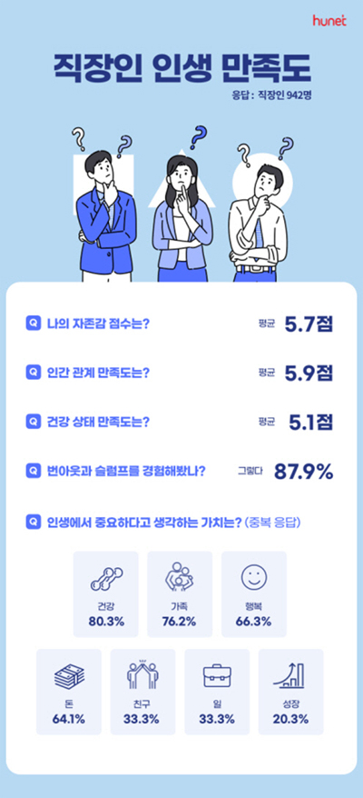
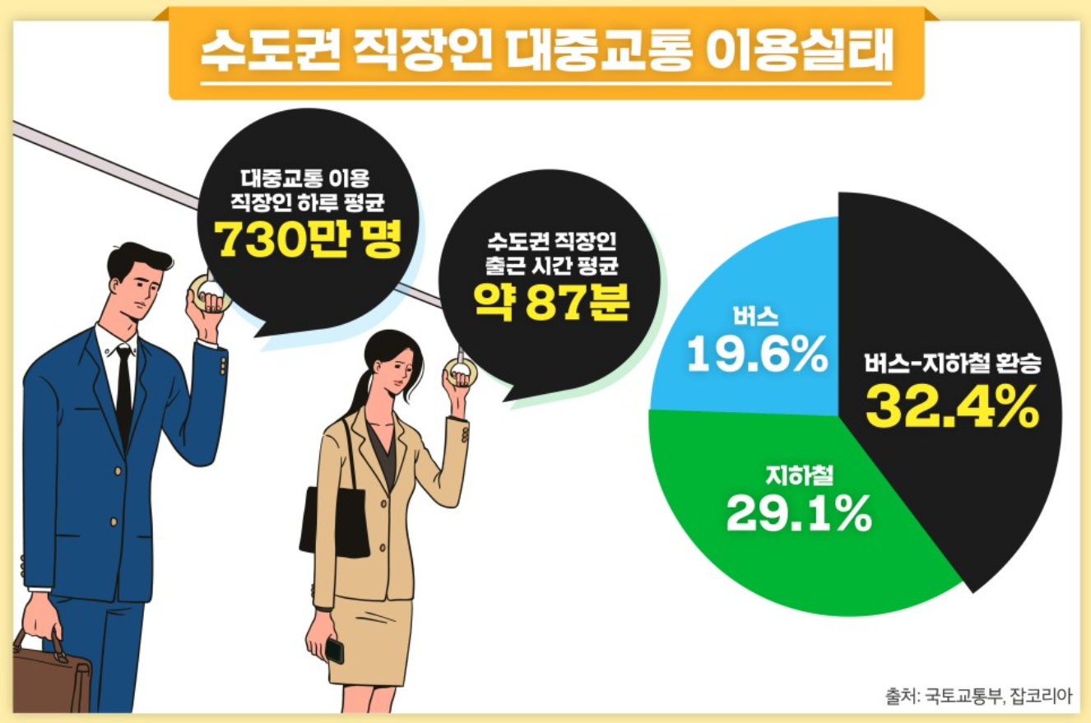
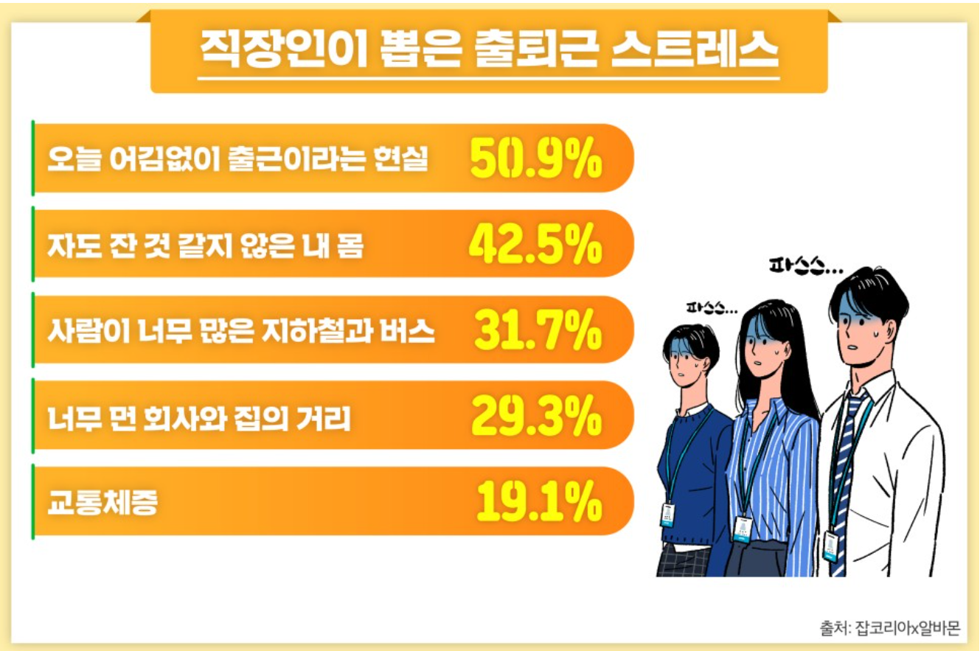


직장인의 절대적인 욕구

Slide 10





개발배경
출퇴근 편의 욕구
식욕
소속/친목 욕구
직장인의 절대적인 욕구
성장 욕구

Slide 11
개발배경
출퇴근 편의 욕구
약속
맛집 추천
SNS /
약속 /
동호회
스터디 /
과외
식욕
소속/친목 욕구
직장인의 절대적인 욕구
성장 욕구

Slide 12



기존 직장인 커뮤니티와의 차별점
온라인 소셜 활동
☞ 오프라인 확장 가능성
현실적인 욕구를 커뮤니티로 해결

Slide 13
2. 개발환경

Slide 14










개발환경
개발도구
eclipse
Sql developer
Visual studio code
Oracle & AWS(ubuntu20.04)
drawio
git
Sourcetree
erd cloud
figma

Slide 15
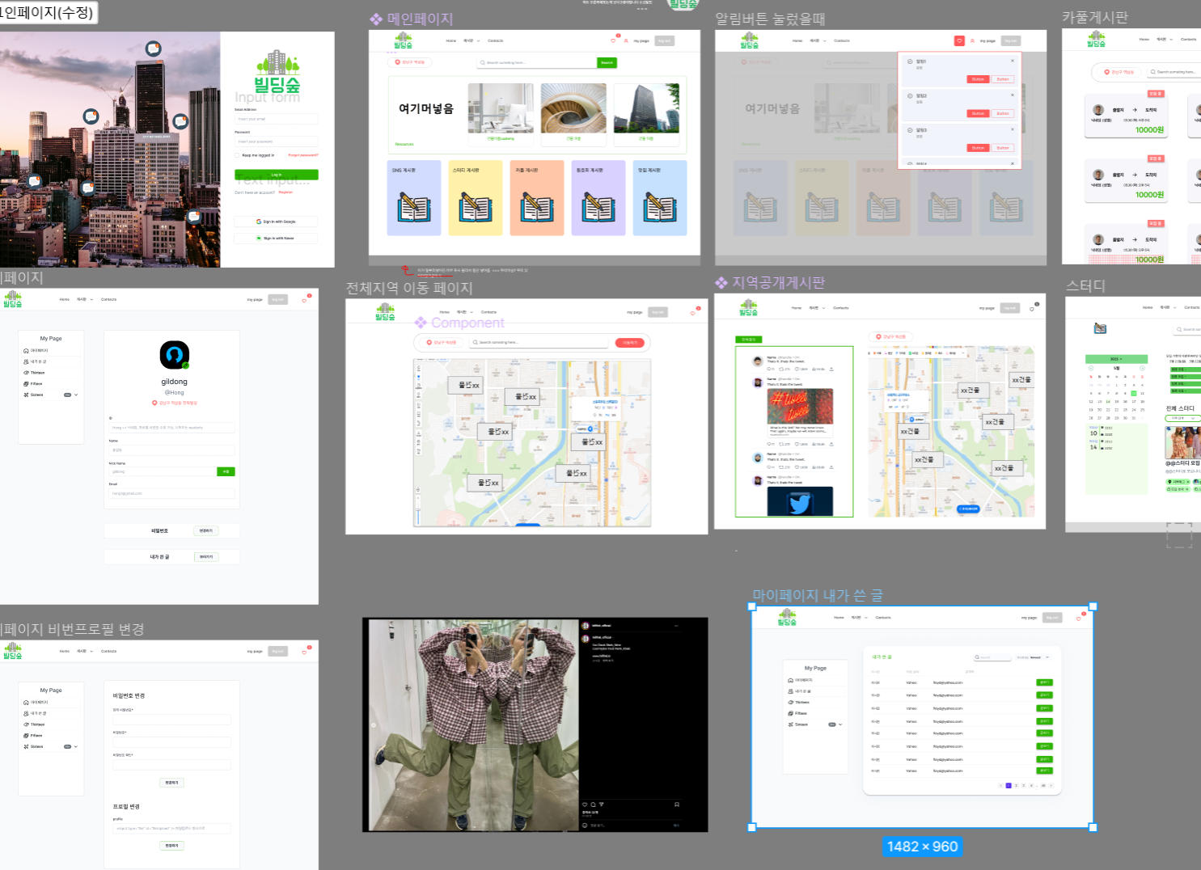
개발환경
개발도구
eclipse
Sql developer
Visual studio code
drawio
git
Sourcetree
erd cloud
figma

Slide 16








개발환경
개발언어

Slide 17
사용 API, 라이브러리
로그인
google oauth2
naver 로그인 api
> 소셜 로그인에 사용
회원가입
Jquery validation
회원 정보
full calendar api
> 나의 일정 조회
관리자
Kakao 주소 api
> 건물정보 수정
google chart
> 사이트 통계
Kakaomap api
> 지도 사용
제약사항
알람
sweatalert2
> 제약사항 알람
SNS/
맛집 추천

Slide 18
개발기간
개발기간
5/24 | 5/25 | 5/26 | 5/27 | 5/28 | 5/29 | 5/30 | 5/31 | 6/1 | 6/2 | 6/3 | 6/4 | 6/5 | 6/6 | 6/7 | 6/8 | 6/9 | 6/10 | 6/11
아이디어 기획
요구기능 분석
페이지 설계
부트스트랩, 깃 공부
UI 설계
공통 구현
개인 구현
전체 정리
발표자료 준비

Slide 19
3. ERD 설계

Slide 20
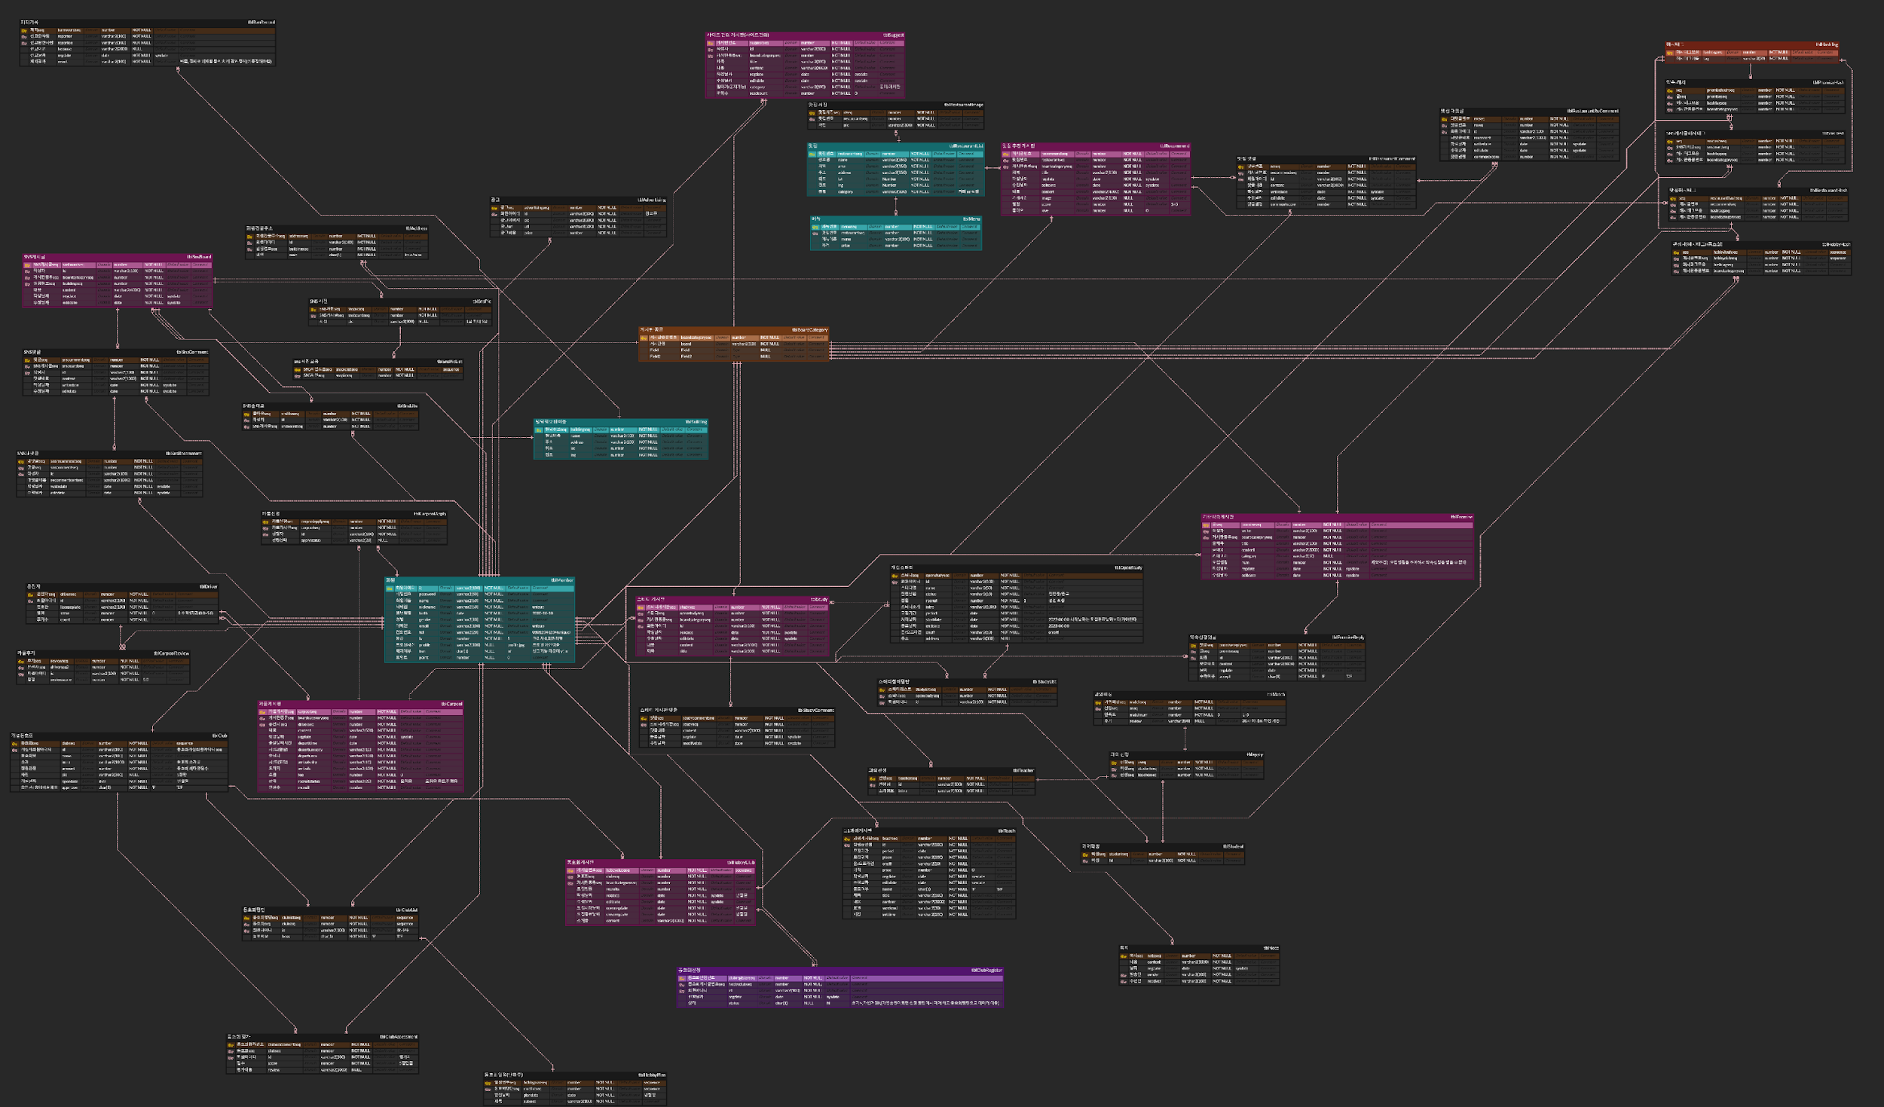
ERD
총 45 개의 테이블 구상

Slide 21
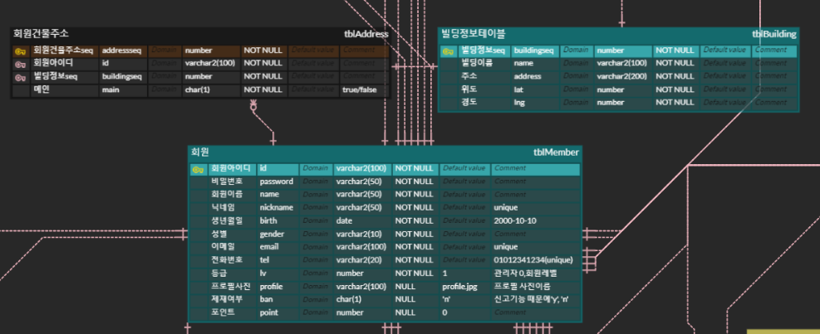
ERD
회원, 건물, 주소 ERD

Slide 22
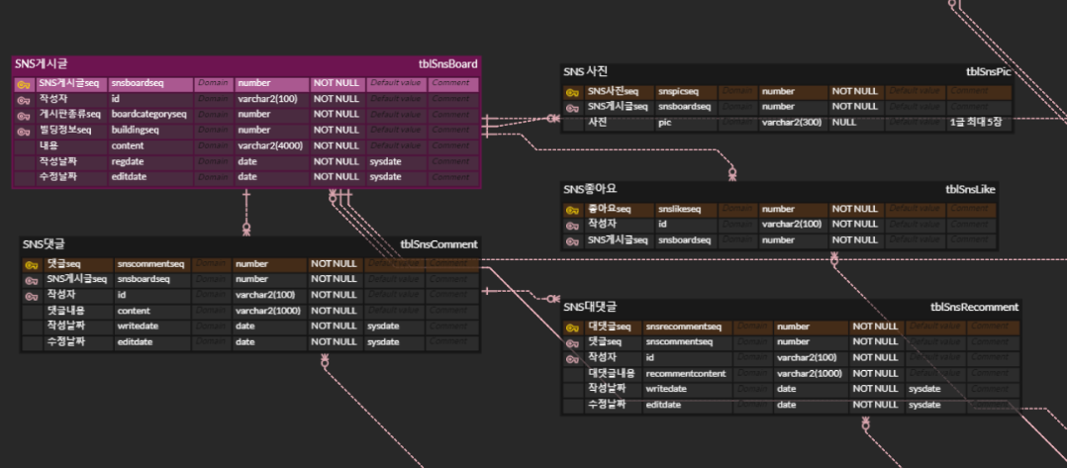
ERD
SNS ERD

Slide 23
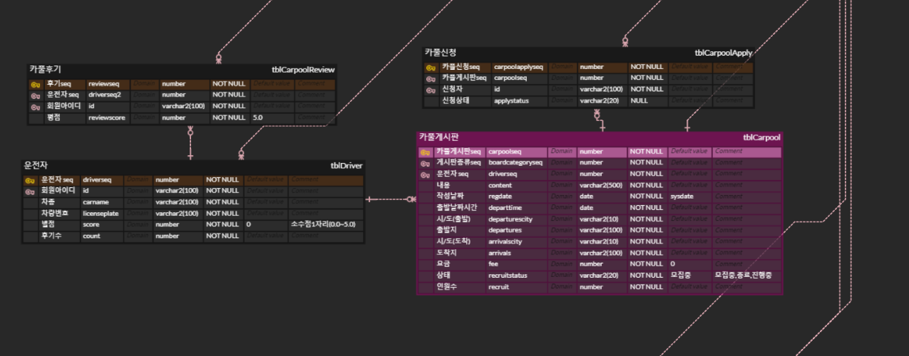
ERD
카풀 ERD

Slide 24
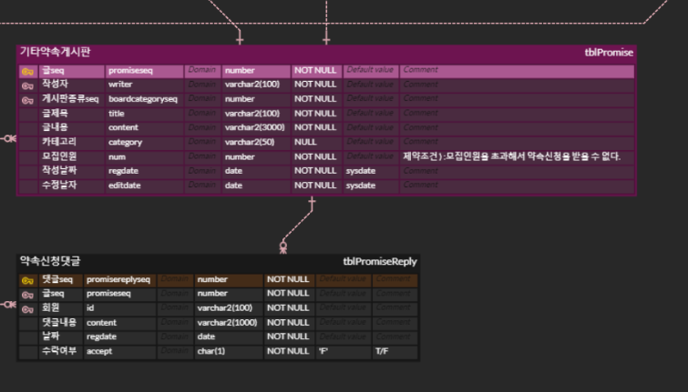
ERD
약속 ERD

Slide 25
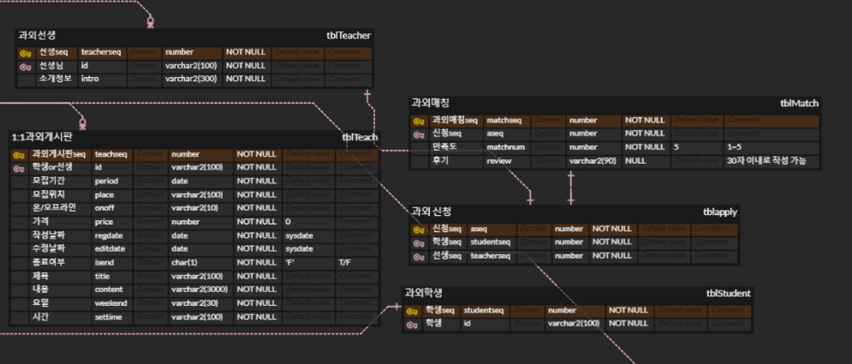
ERD
과외 ERD

Slide 26
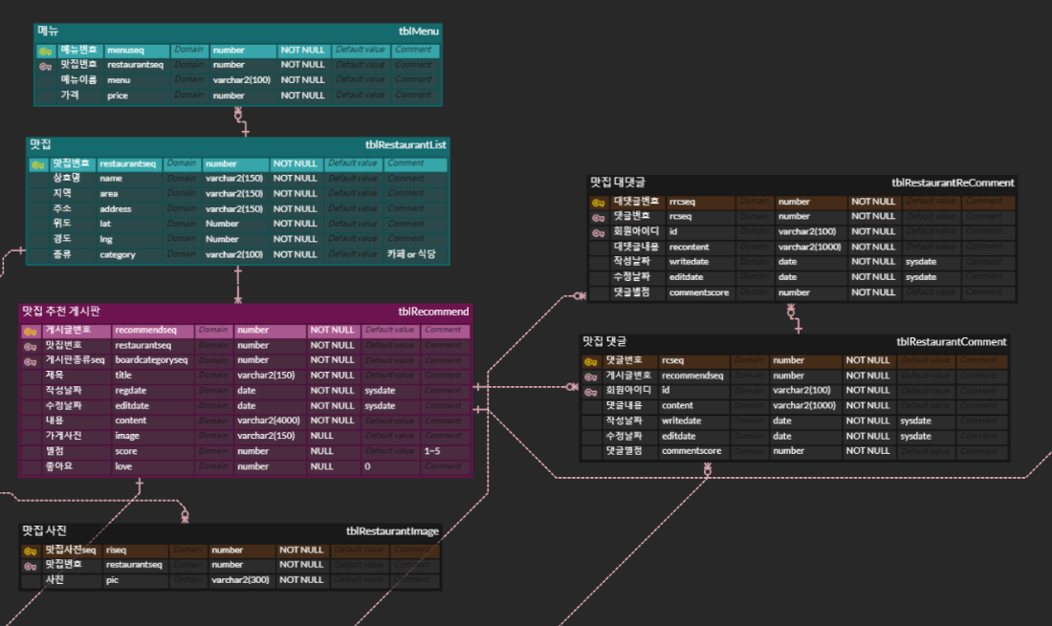
ERD
맛집 ERD

Slide 27
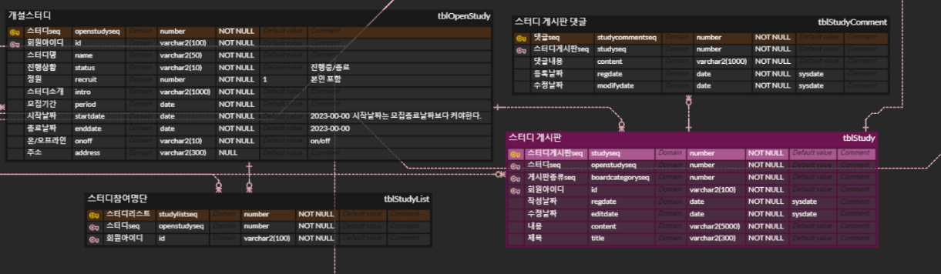
ERD
스터디 ERD

Slide 28
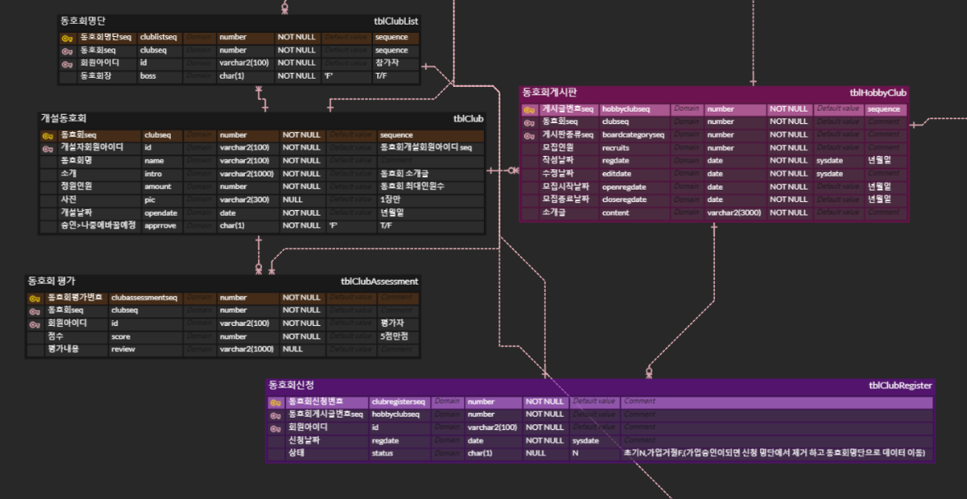
ERD
동호회 ERD

Slide 29
4. 기능구현

Slide 30
기능설명
회원 기능
관리자
카풀
SNS
-네이버 /구글 로그인
-아이디 기억하기
-회원가입, 비밀번호 찾기
-이용자 정보 확인 및 수정
-나의 스케쥴 관리공지 및 건의사항 확인
- 게시글 CRUD
- 카풀 신청
- 신청 내역 확인 및 수락/거절
- 운전자 등록
건물정보 관리
공지/건의 게시판 관리
이용자 차단
사이트 통계
공지 및 건의사항 관리
- 게시판 CRUD
- 댓글 CRUD
- 좋아요 CRD
맛집추천
스터디/ 과외
동호회 / 약속
공지사항/ 건의
- 제목과 한줄평 검색 기능
- 지도를 활용하여 맛집 위치 표시
- 맛집 이미지 슬라이드 기능
- 평점 등록 및 댓글 CRUD
게시글 CRUD
댓글 CRUD
페이징/검색
지역별 건물별 정렬기능
게시글 CRUD
댓글 CRUD
페이징/검색
지역별 건물별 정렬기능
해쉬태그 검색 기능
신청/수락/모집종료 기능
게시글 CRUD
제목, 내용, 닉네임 검색 기능
유저: 건의 및 질문 카테고리 사용가능
관리자: 공지 카테고리 사용 가능

Slide 31
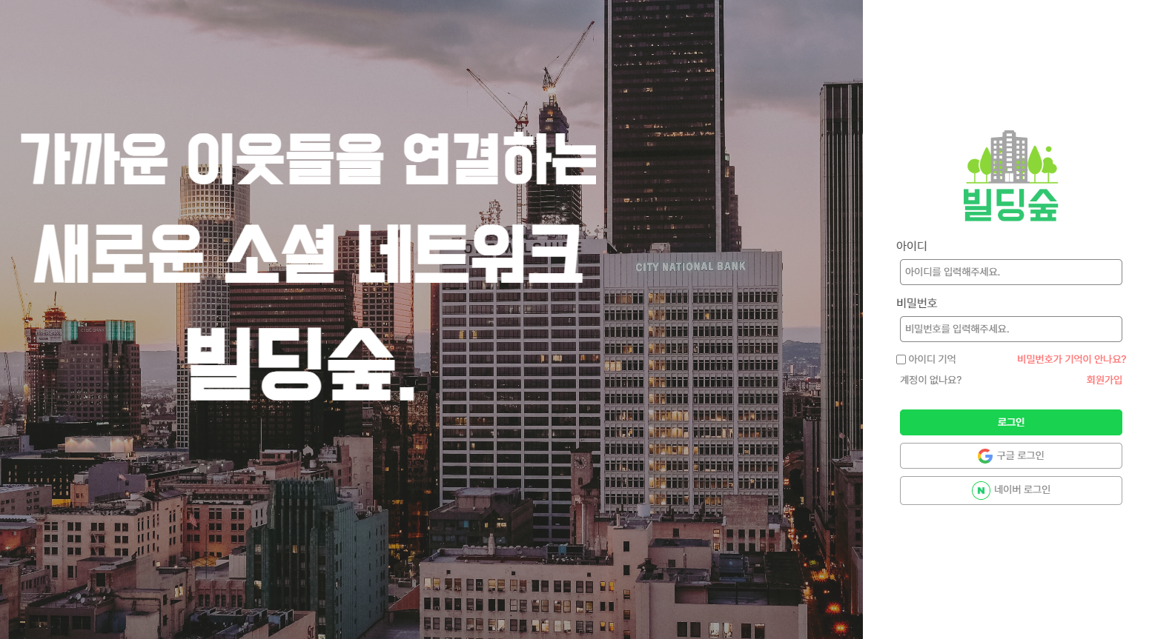
로그인
로그인
일반 로그인, 소셜 로그인 기능을 제공한다.
일반 로그인은 회원가입을 통하여 가입 가능하다.
소셜 로그인은 네이버, 구글 로그인으로 로그인 가능하다.
아이디 기억 체크박스 클릭 시 아이디가 쿠키에 저장되어 아이디 기억한다.

Slide 32
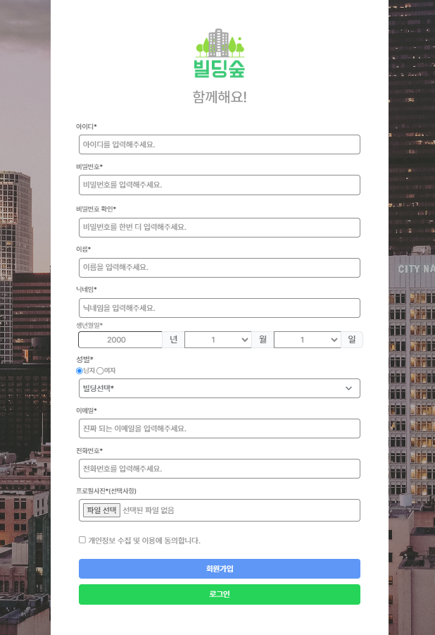
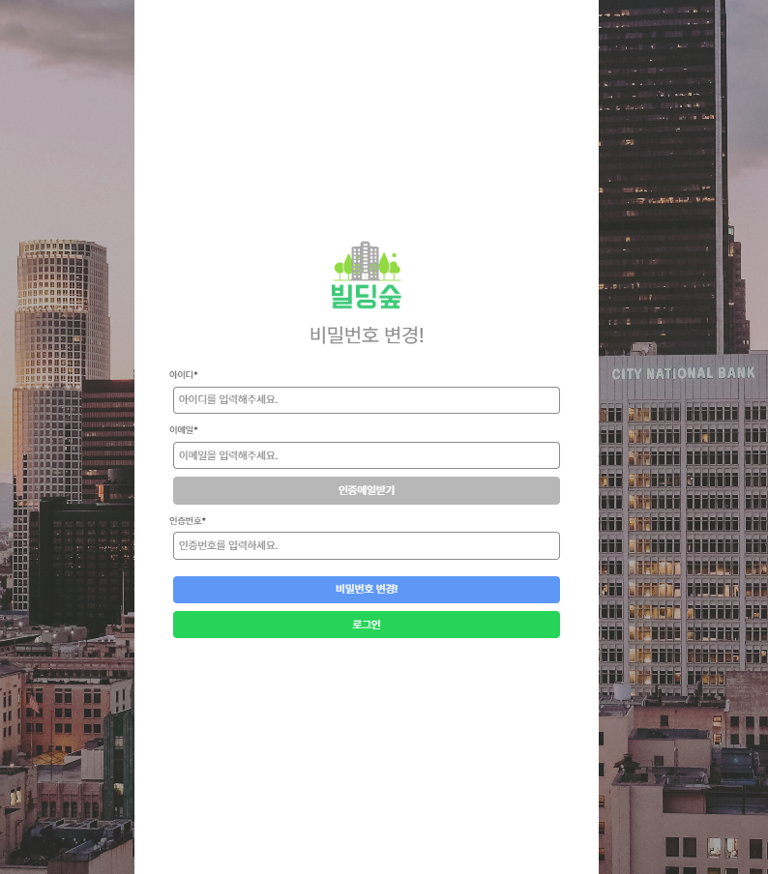
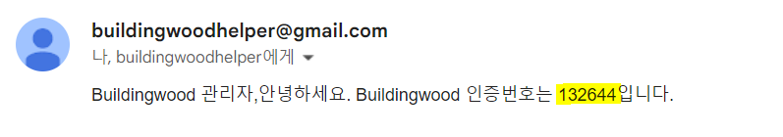
회원가입 & 비밀번호 변경
회원가입
회원 가입시 필요한 정보를 입력한다.
Jquery validation으로 유효성 검사를 수행한다.
비밀번호 찾기
가입한 아이디와 이메일을 입력하고 일치 시 인증번호 발송한다.
3분 동안 인증번호 미입력시 인증번호 초기화 한다.
인증번호가 일치하면 비밀번호 변경 페이지로 이동한다.

Slide 33
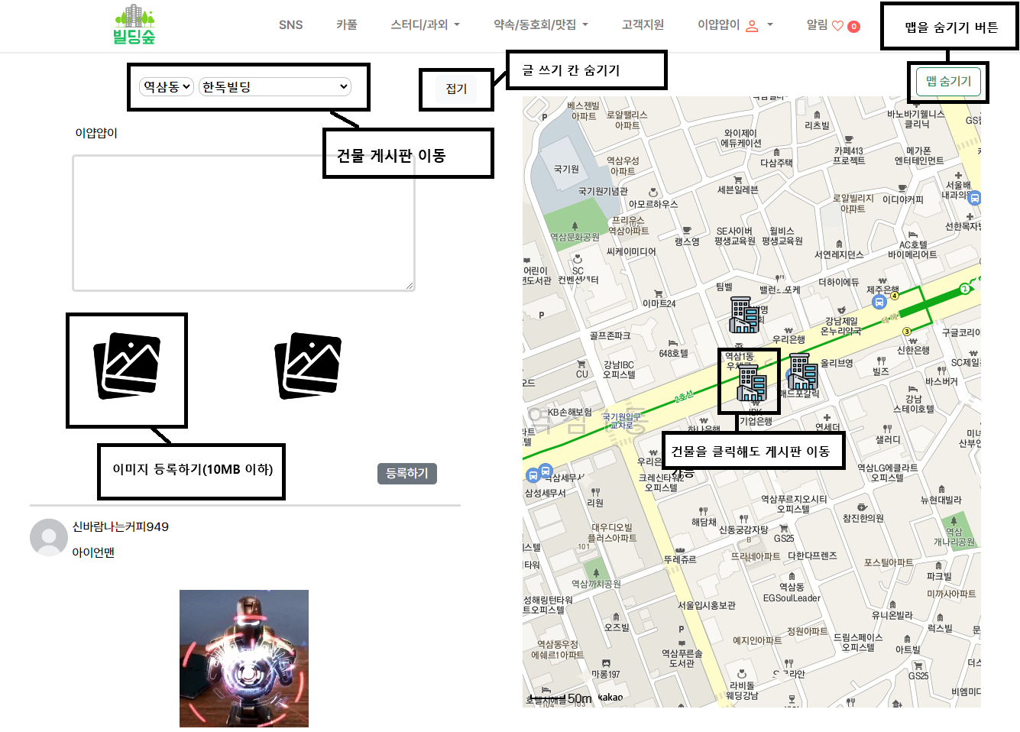
SNS 기능구현
SNS 메인 게시판
사용자가 등록한 건물을 메인 게시판으로 사용한다. 사용자는 자신이 등록한 건물에서만 게시글을 쓸 수 있다.
게시글을 쓸 때 이미지는 10MB까지만 가능하다.
지도에서 건물을 클릭하거나 게시판 가장 상위의 버튼으로 게시판을 이동할 수 있으며 맵 숨기기를 누르고 페이지를 이동하면 지도를 숨긴 채 다른 건물의 게시판으로 이동한다.

Slide 34
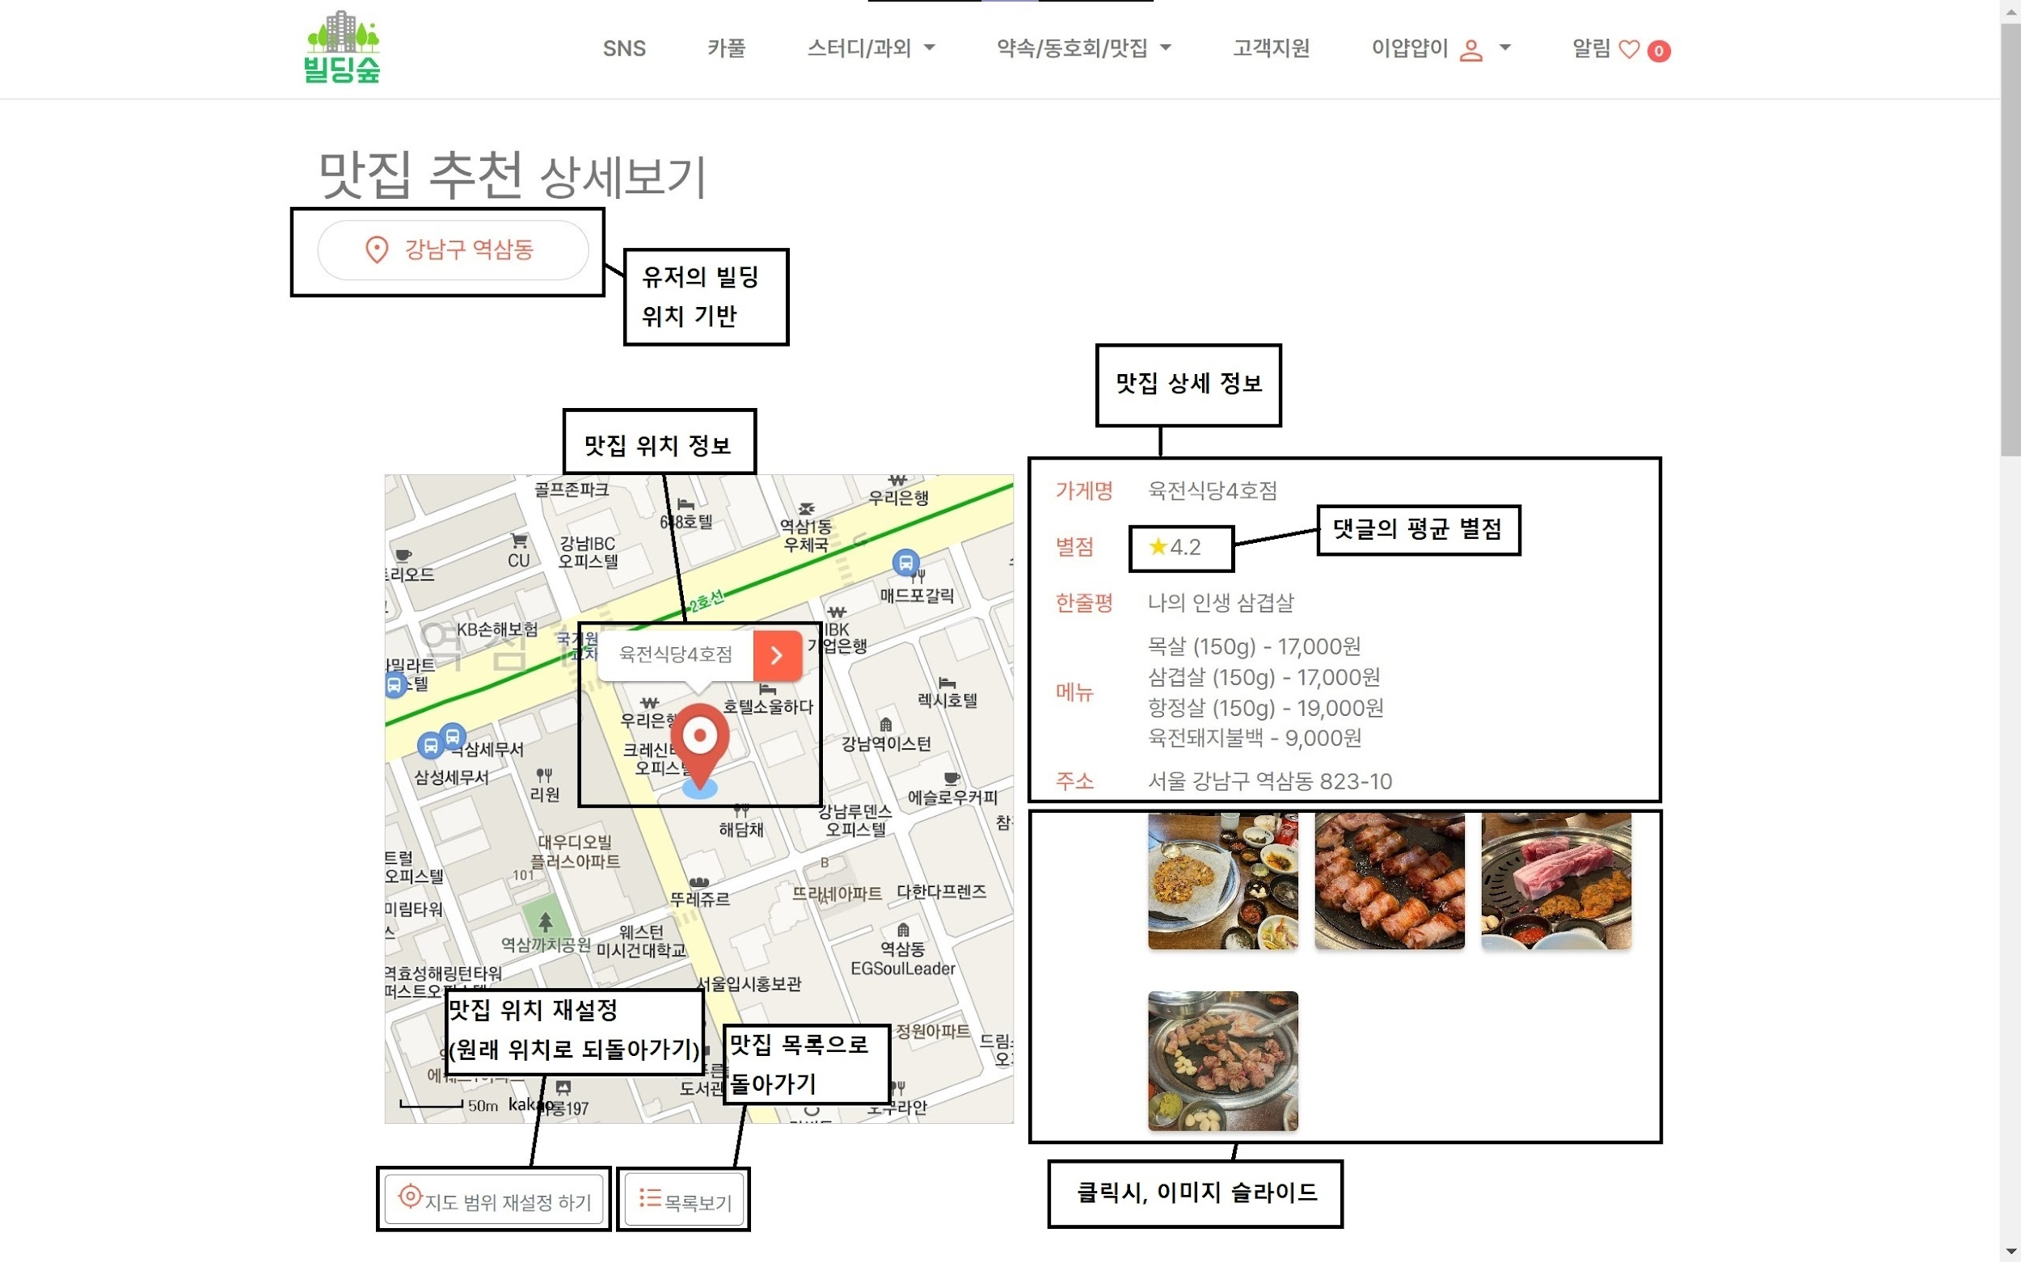
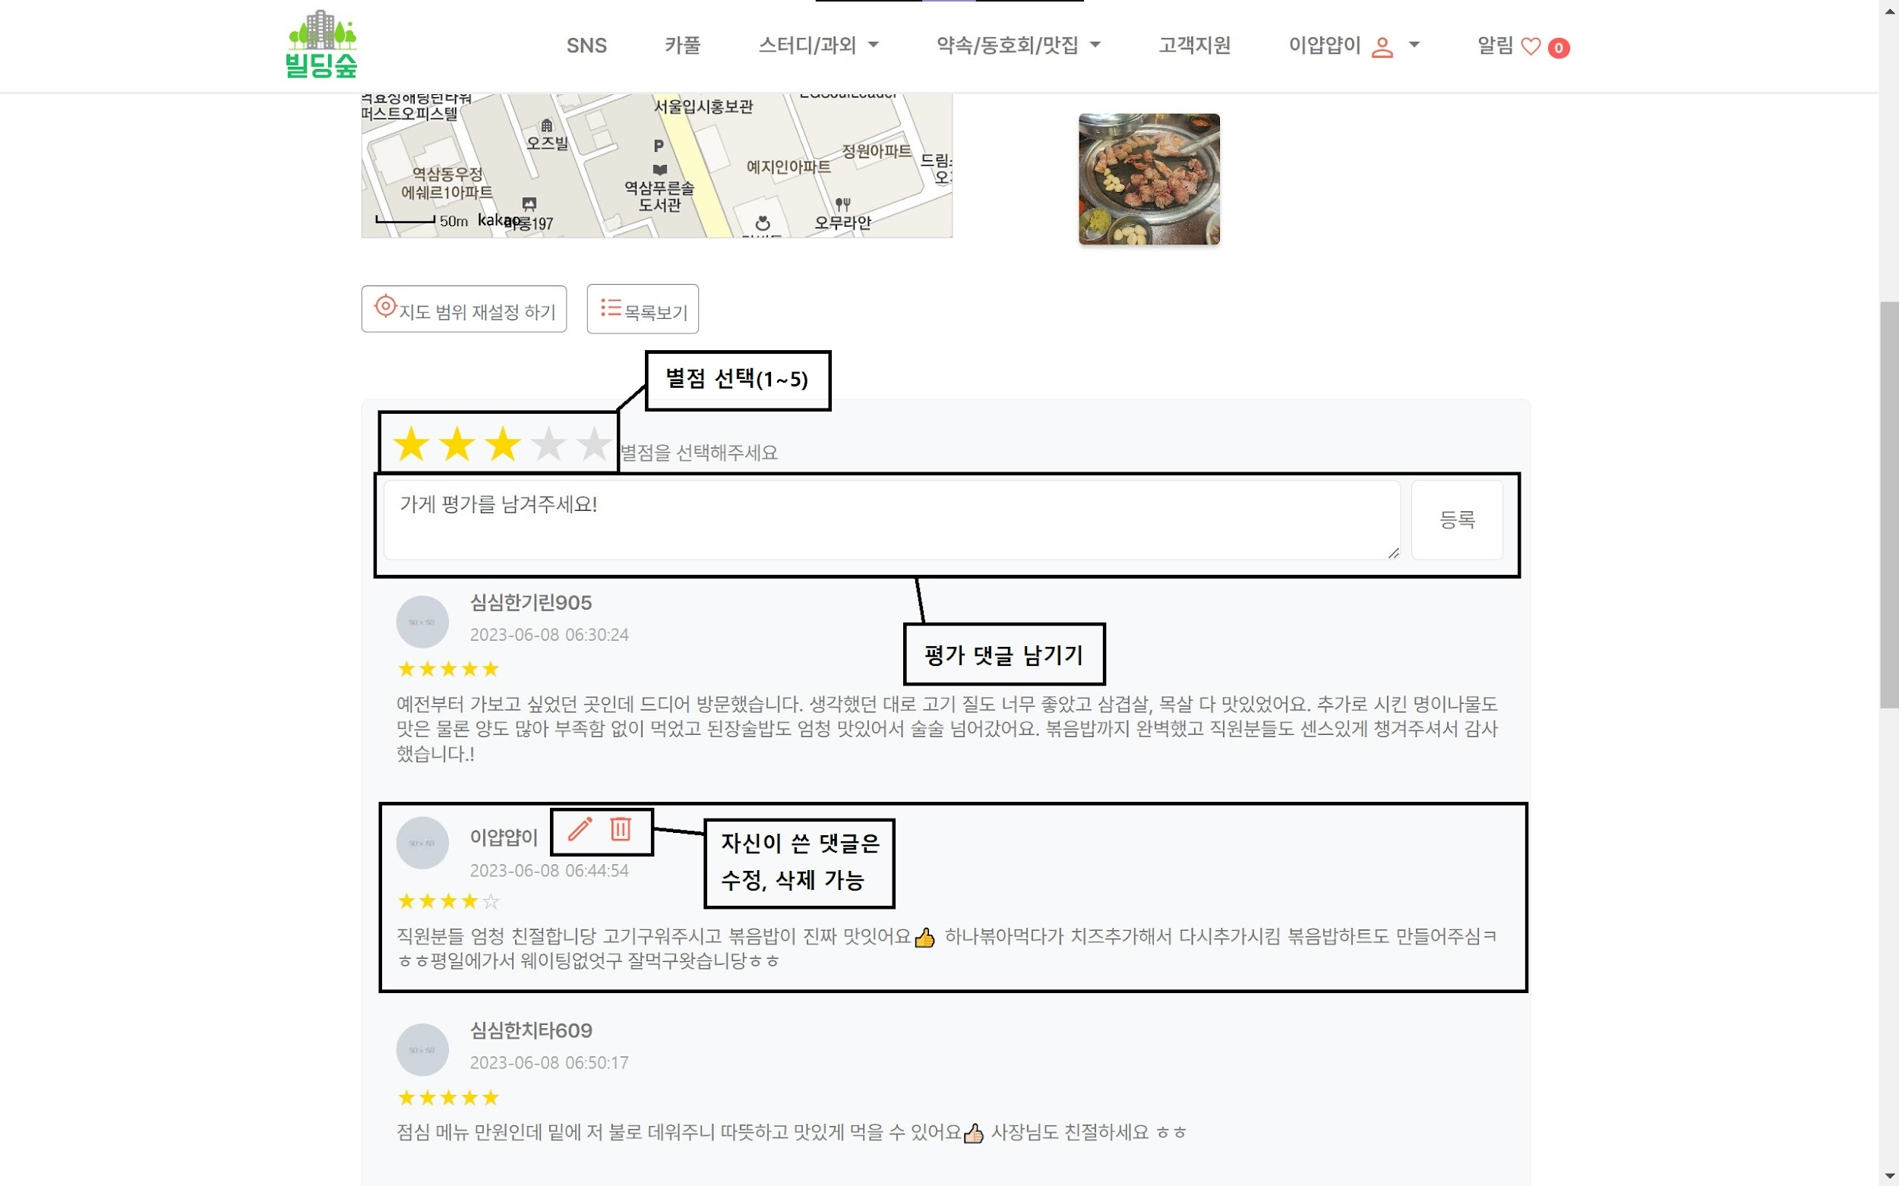
맛집추천 기능구현
맛집추천 상세페이지
맛집의 상세 정보가 출력되며 별점은 유저 댓글의 평균 별점을 보여준다.
이미지를 클릭하면 슬라이드 형태로 이미지를 볼 수 있다.
지도에 맛집의 위치를 마커로 표시한다. 지도 내에서 자유롭게 이동이 가능하고 지도 범위 재설정 버튼을 누르면 맛집의 처음 위치로 되돌아간다.
별점과 함께 평가 댓글을 남길 수 있으며, 자신이 쓴 댓글은 수정과 삭제가 가능하다

Slide 35
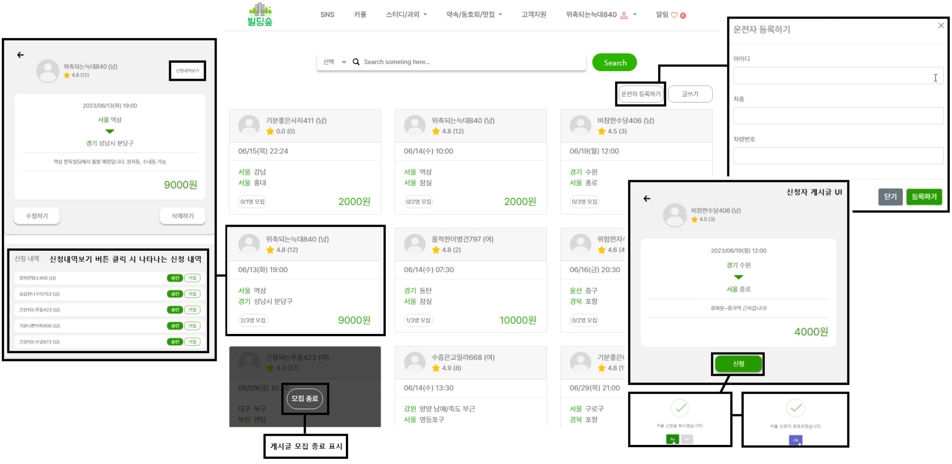
카풀게시판 기능구현
카풀 게시판
운전자로 등록된 유저만 글 작성이 가능하다.
글 작성을 위한 운전자 등록 기능을 제공한다.
카풀 이용을 희망하는 유저는 원하는 게시글에 신청할 수 있고, 작성자는 신청내역을 확인하여 승인 및 거절이 가능하다.
모집 종료된 게시글도 열람이 가능하지만 신청은 불가능하다.

Slide 36
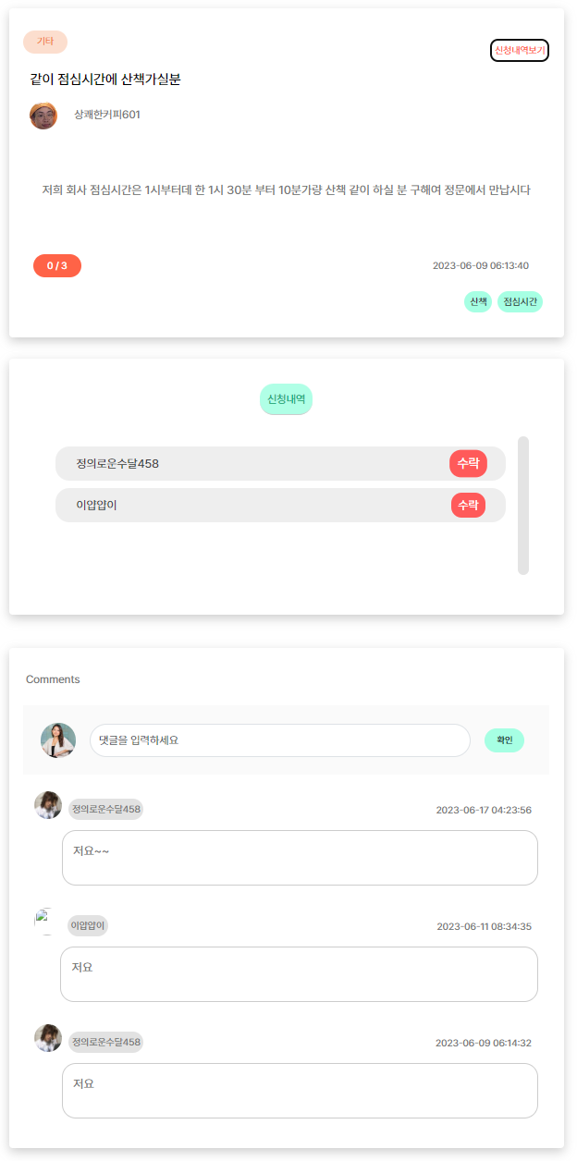
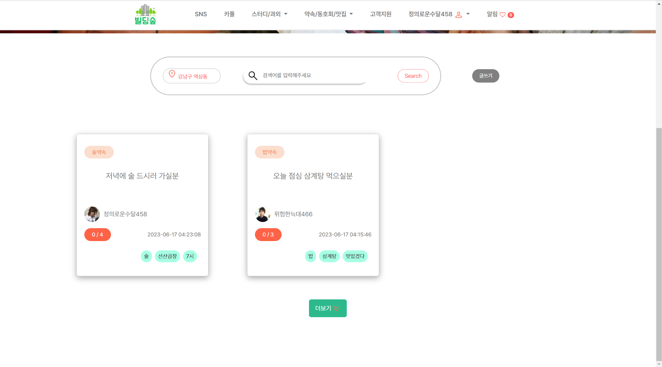
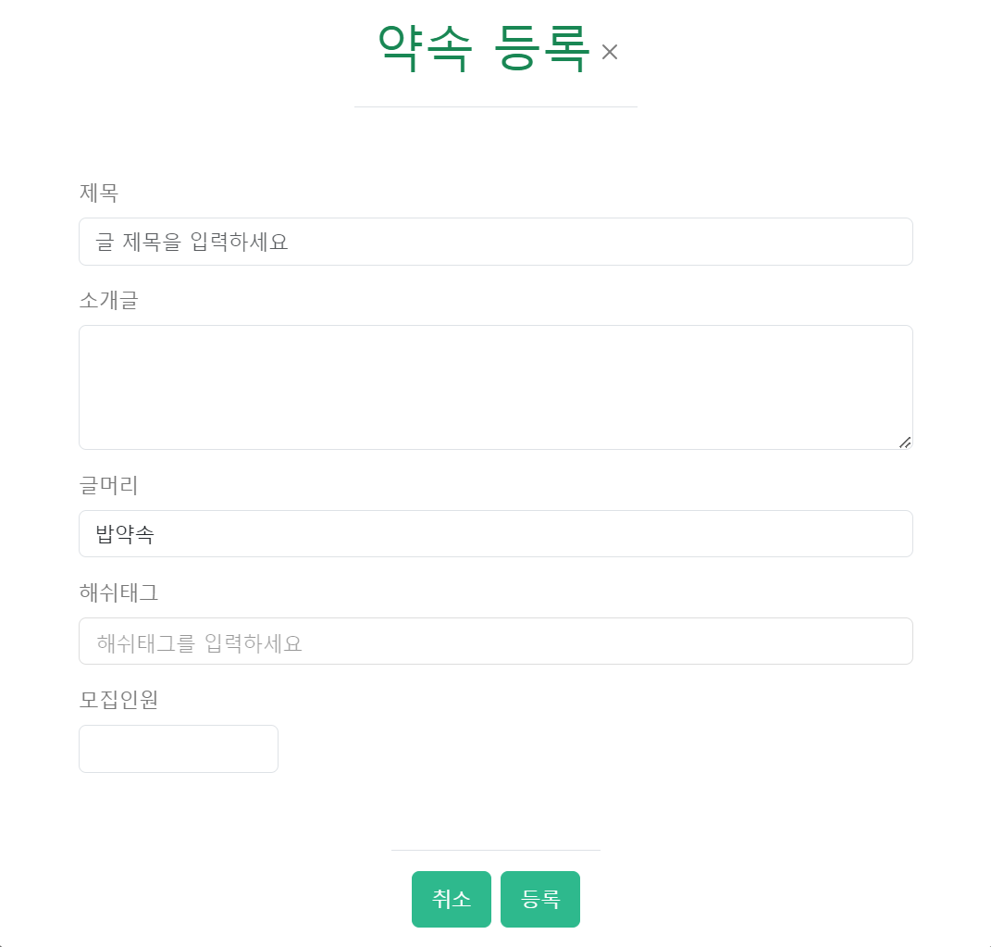
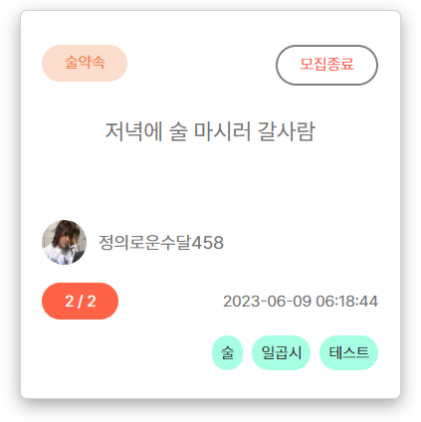
약속게시판 기능구현
약속 게시판
사용자는 글쓰기 버튼을 통해 자유롭게 약속 등록을 할 수 있다.
사용자는 해시태그로 게시글 목록 유형을 분류하여 조회할 수 있다.
게시글 목록 조회창에서 ‘더보기’ 버튼을 클릭하면 일주일 단위로 게시글 목록을 더 확인할 수 있다.
게시글에서 댓글로 약속 신청이 가능하다.
게시글 작성자는 신청내역보기를 통해 신청내역을 수락할지 결정한다.
모집인원 정원이 차면 게시글은 모집종료로 분류되어 더 이상 신청이 불가능하며 게시글 목록에서도 클릭할 수 없다.

Slide 37
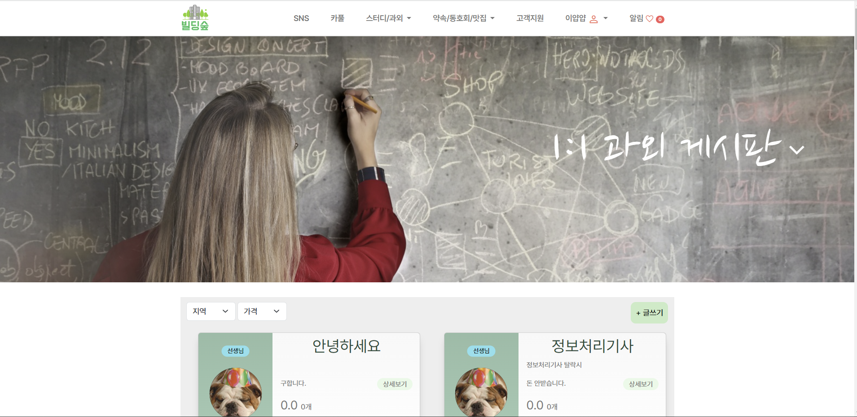
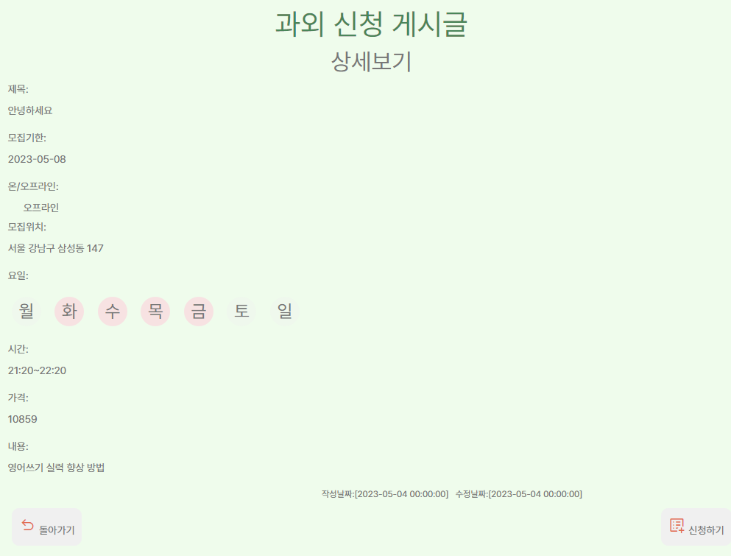
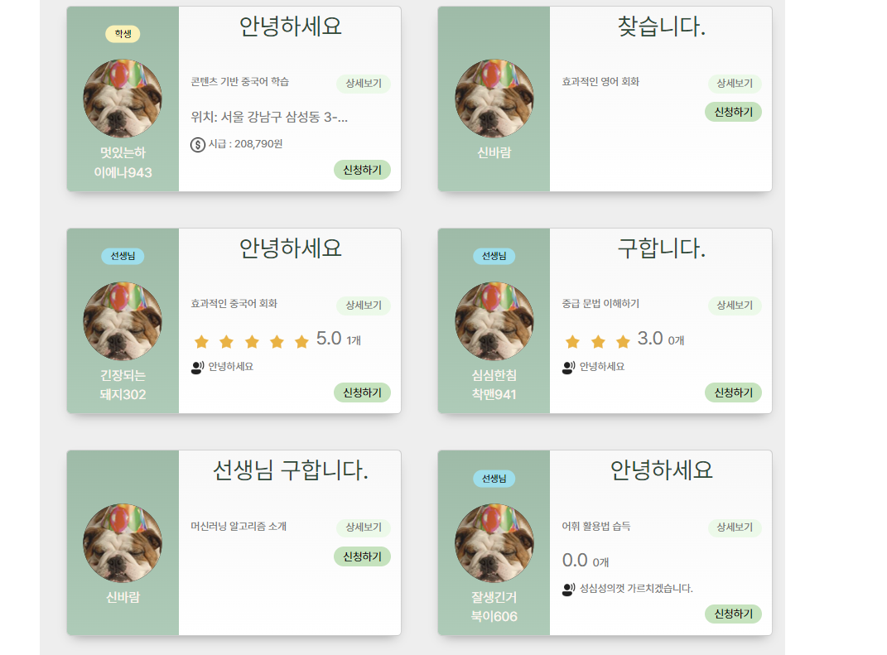
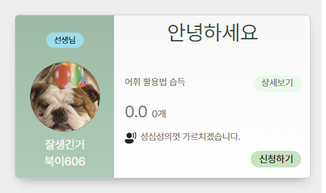
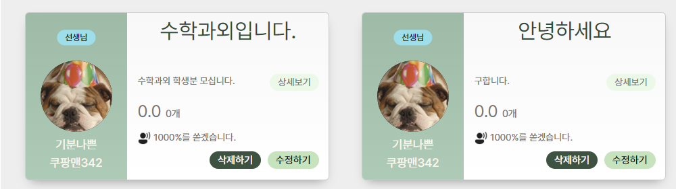
과외게시판 기능구현
과외 게시판
과외게시판의 게시물은 학생과 선생님을 분류하여 구분하고 선생님 게시물은 선생님의 별점이 존재한다면 평균 별점과 리뷰 개수를 학생 게시물은 위치와 시급을 보여준다.
상세보기를 클릭하면 관련된 게시물의 전체 내용과 신청할 수 있고 작성자는 수정,삭제할 수 있다.
지역과 가격(고가/저가순)으로 정렬과 선택이 가능하다.
자신의 게시물을 제외한 것에만 신청이 가능하다

Slide 38
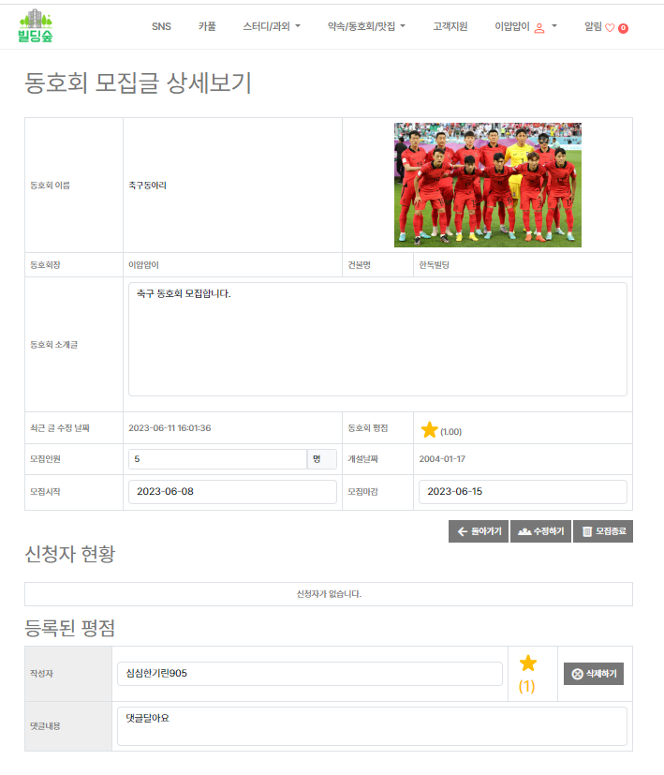
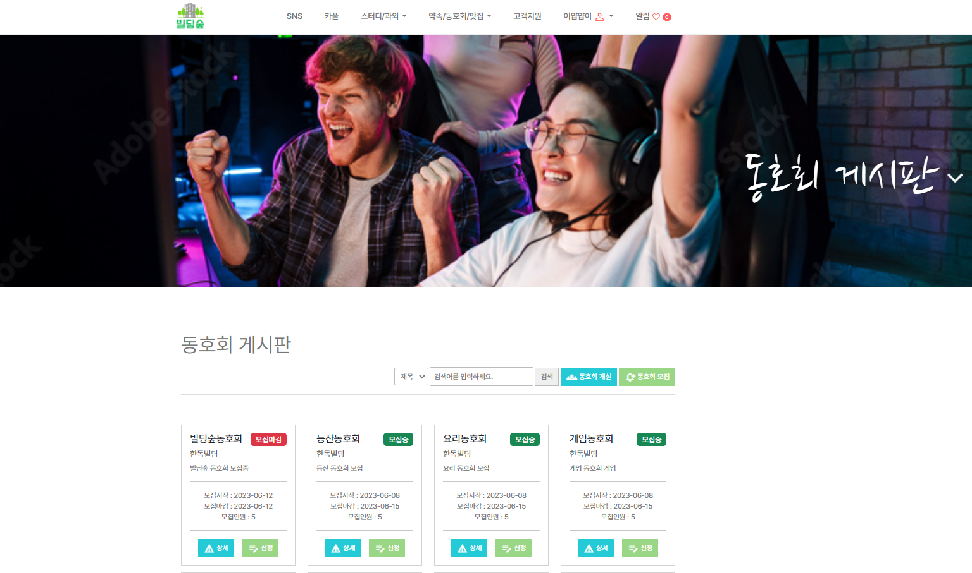
동호회게시판 기능구현
동호회
동호회 개설 후 동호회 모집 가능
상세 페이지로 가면 동호회 평점, 리뷰 조회
글을 쓴 동호회장은 수정, 모집종료 버튼과 신청자 현황을 볼 수 있다.
동호회장은 신청자 조회하여 가입을 승인 또는 거절

Slide 39
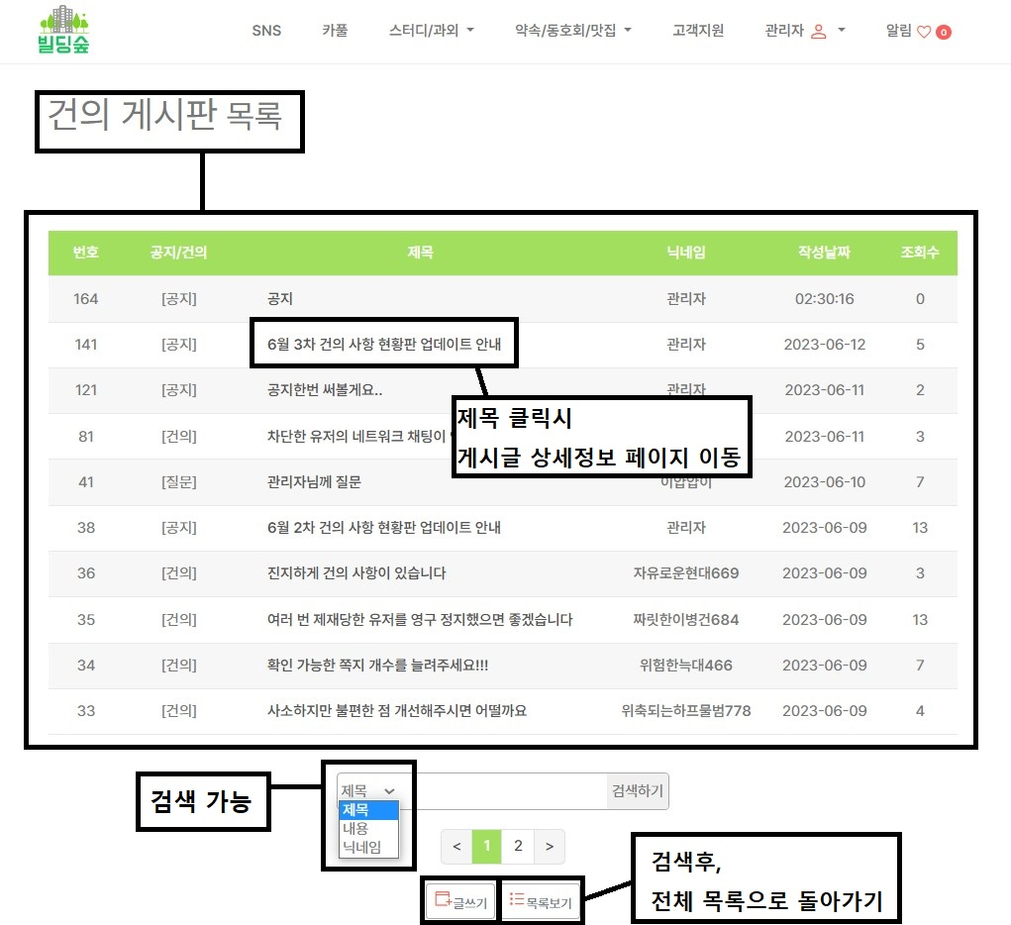
건의/공지게시판 기능구현
건의/공지 게시판
유저들이 건의한 게시글과 관리자가 공지한 게시글의 목록을 볼 수 있다.
제목을 클릭하면 해당 게시글의 상세정보를 볼 수 있는 페이지로 이동한다.
제목, 내용, 닉네임에 대한 검색이 가능하며 목록보기를 클릭하면 검색필터가 사라진 전체 게시글이 출력된다.
게시글 쓰기와 자신이 쓴 게시글은 수정과 삭제가 가능하다.

Slide 40
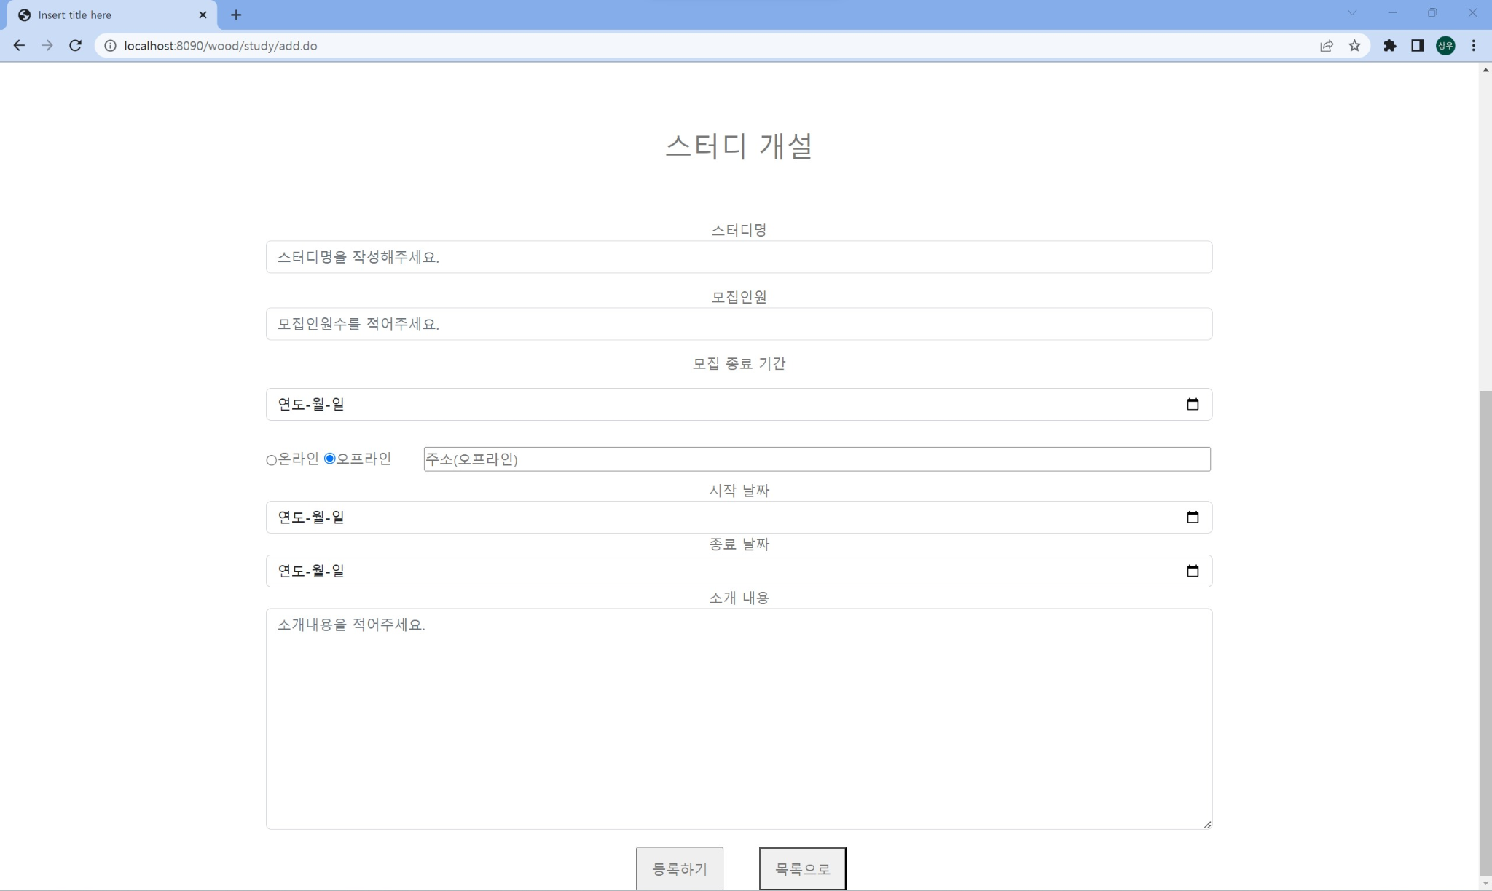
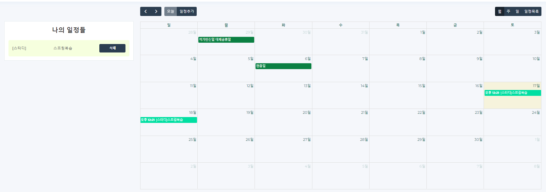
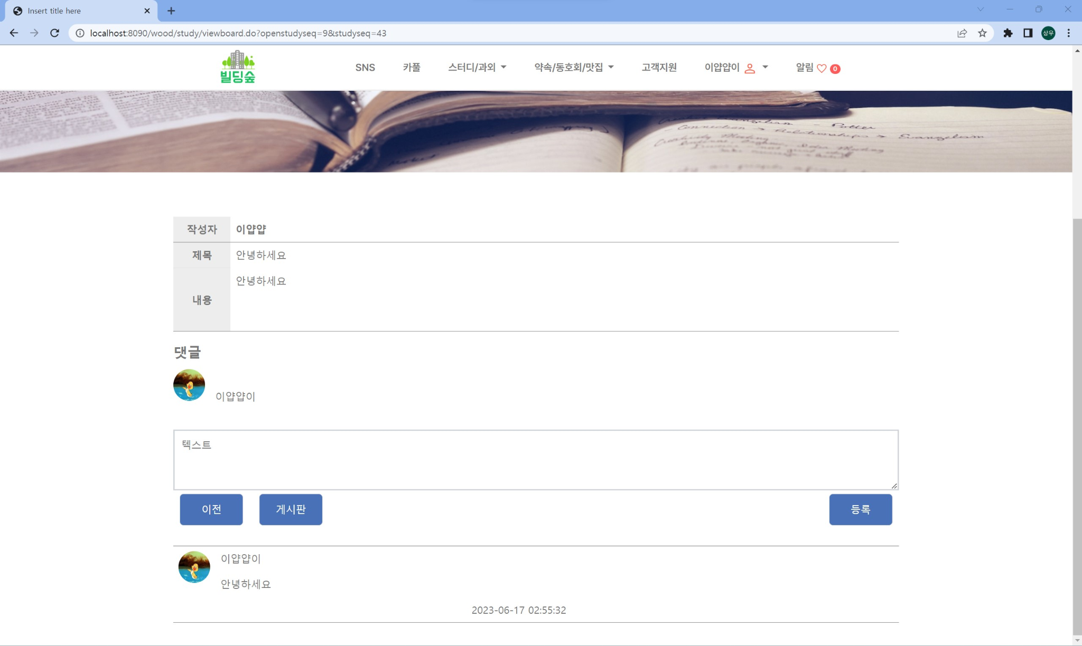
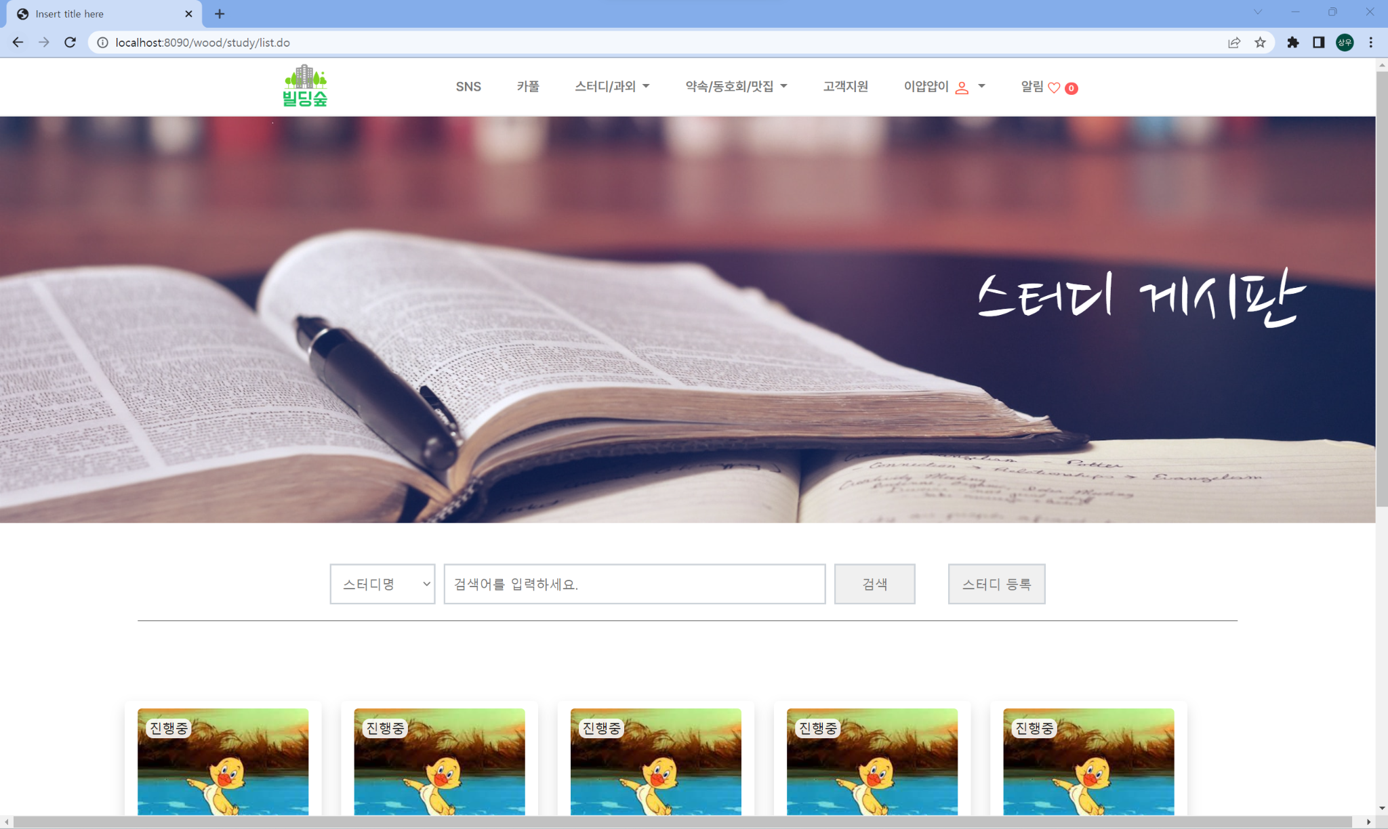
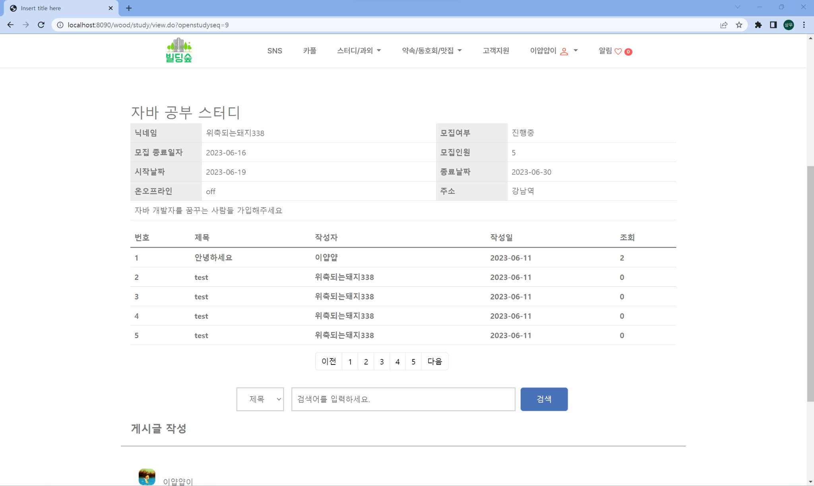
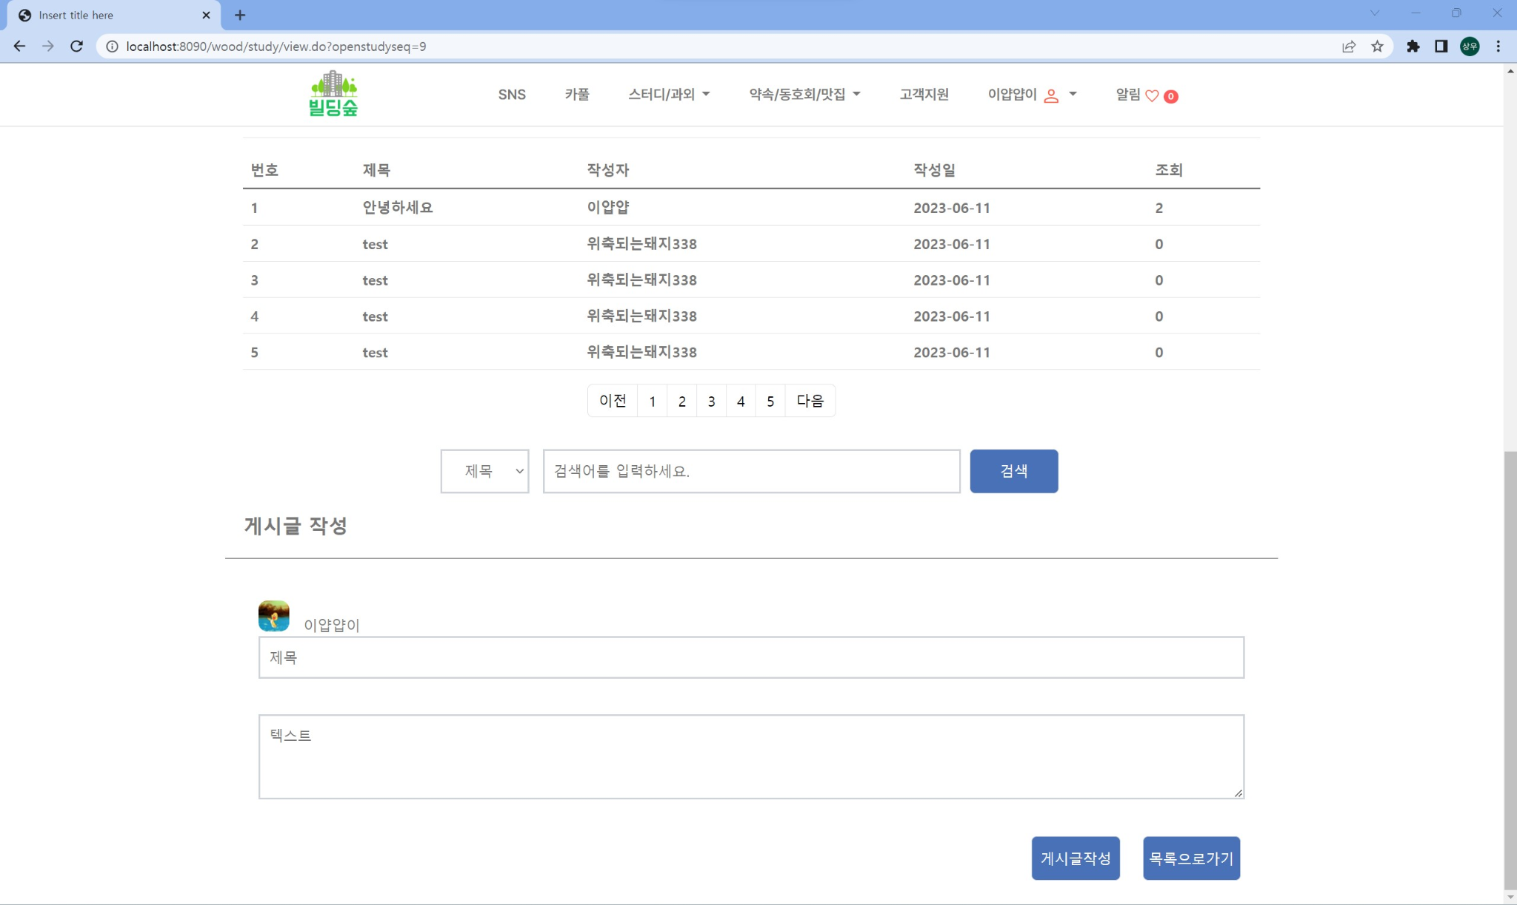
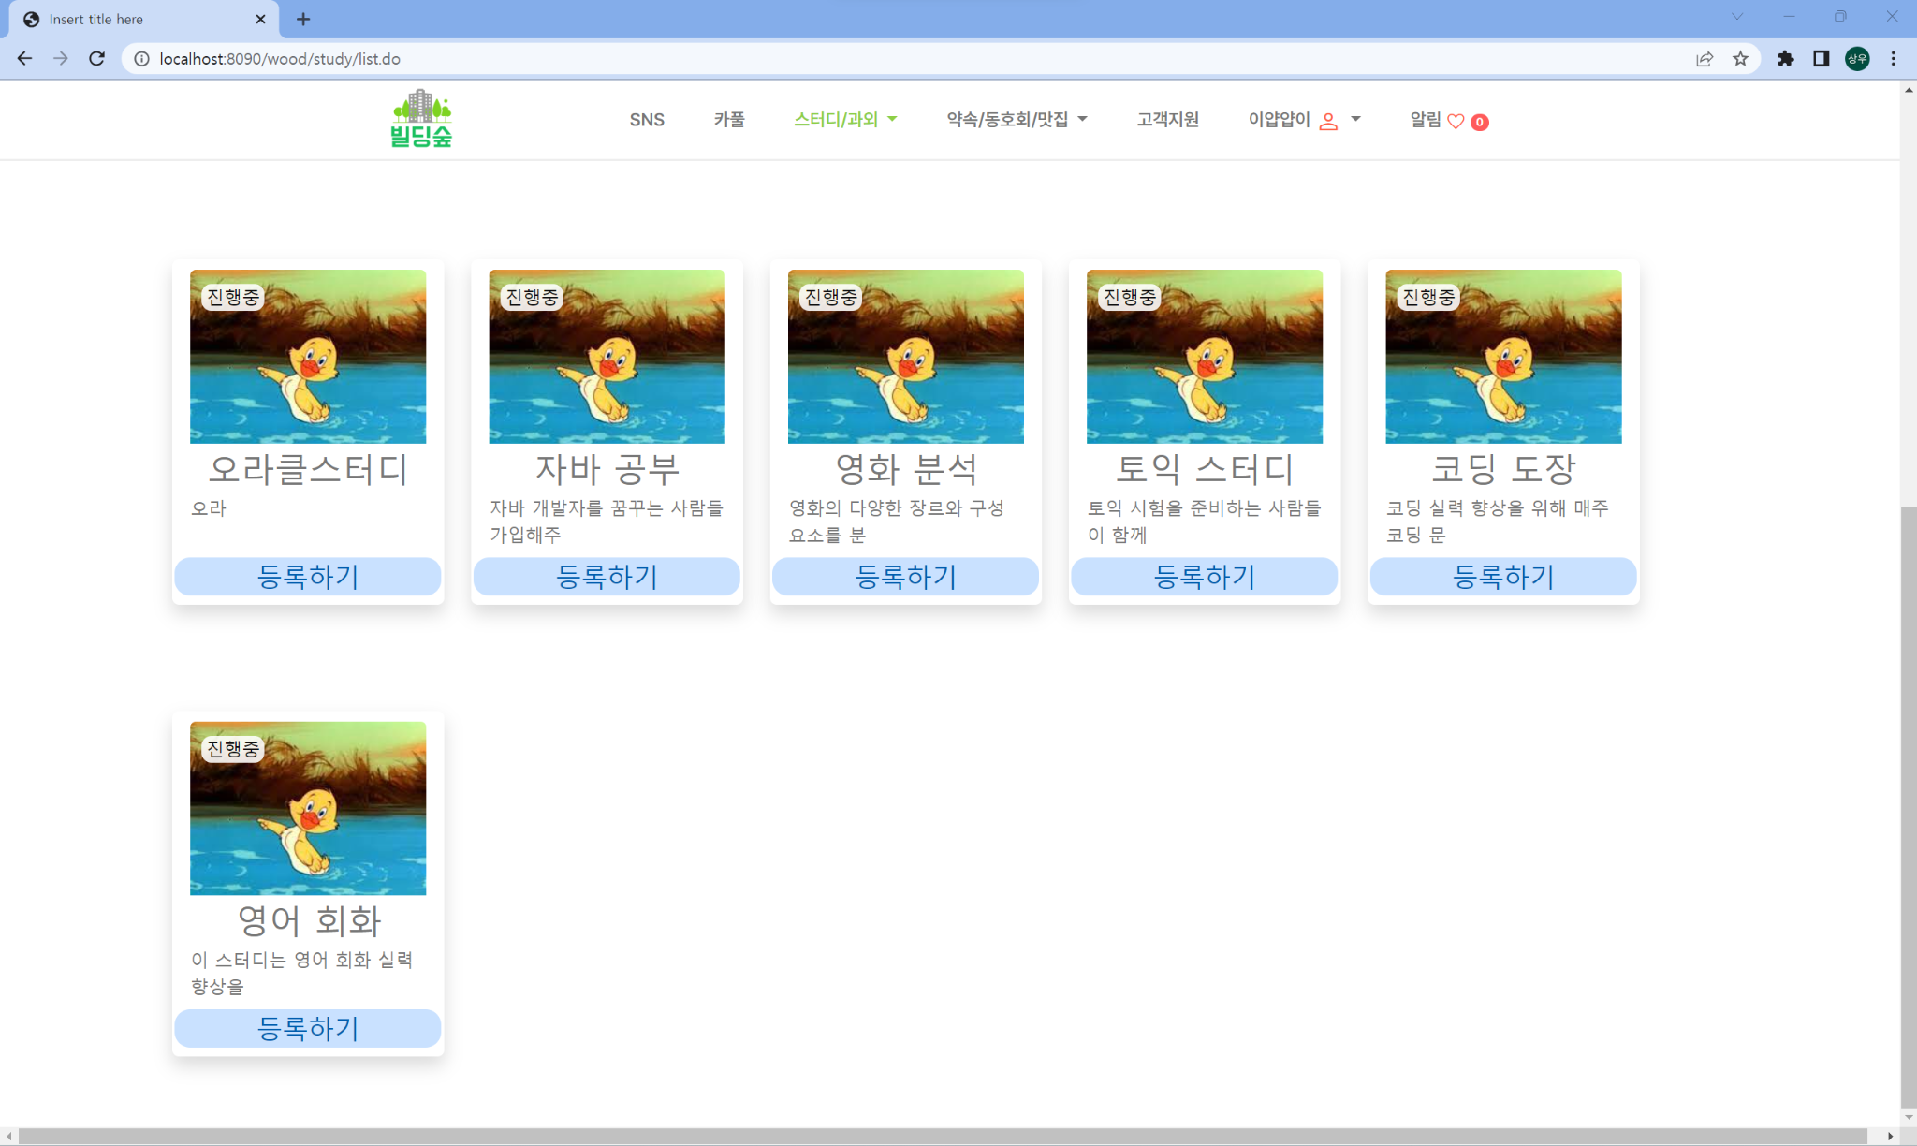
스터디게시판 기능구현
스터디 게시판
회원은 스터디를 개설하고 스터디 회원을 모집한다.
회원은 원하는 스터디에 가입하여 활동할 수 있다.
카드형식의 스터디게시물을 클릭하면 해당스터디의 게시판으로 이동하여 게시글 작성,수정,삭제를 할 수 있다.
게시글을 클릭하면 해당게시글의 내용을 확인할 수 있고 댓글 작성이 가능하다.

Slide 41
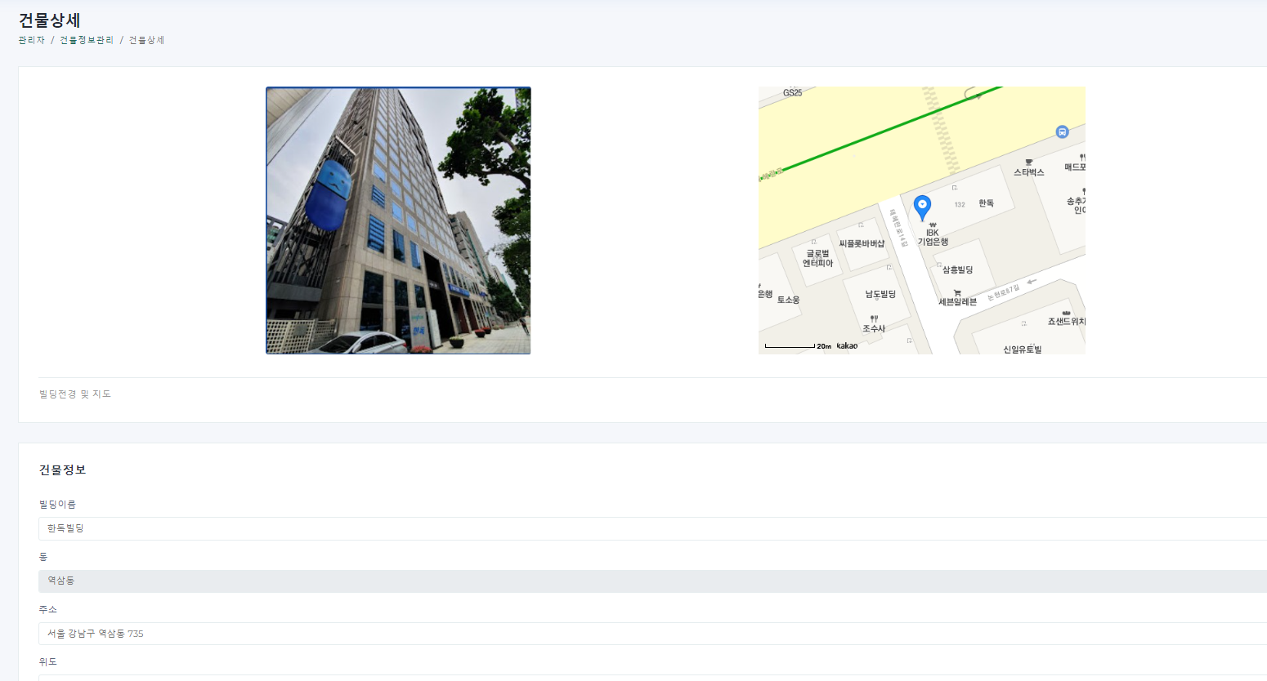
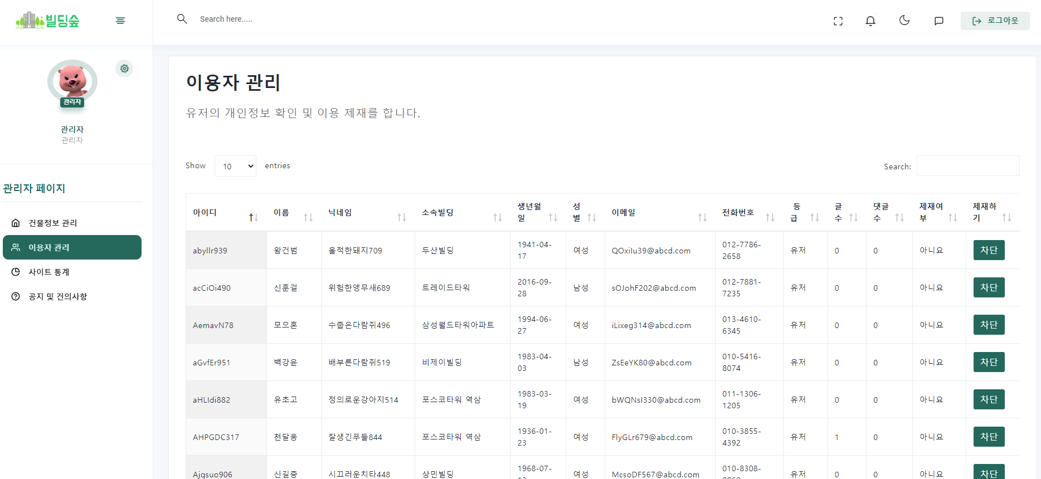
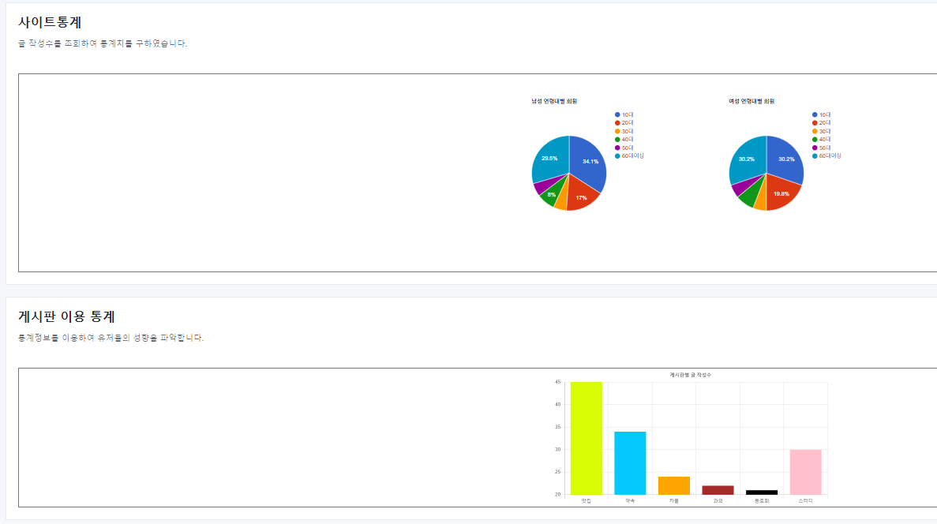
관리자 기능구현
관리자
건물정보를 수정할 수 있다.
유저의 정보를 조회하고 특정 유저를 차단할 수 있다.
사이트 통계 정보를 확인한다.

Slide 42
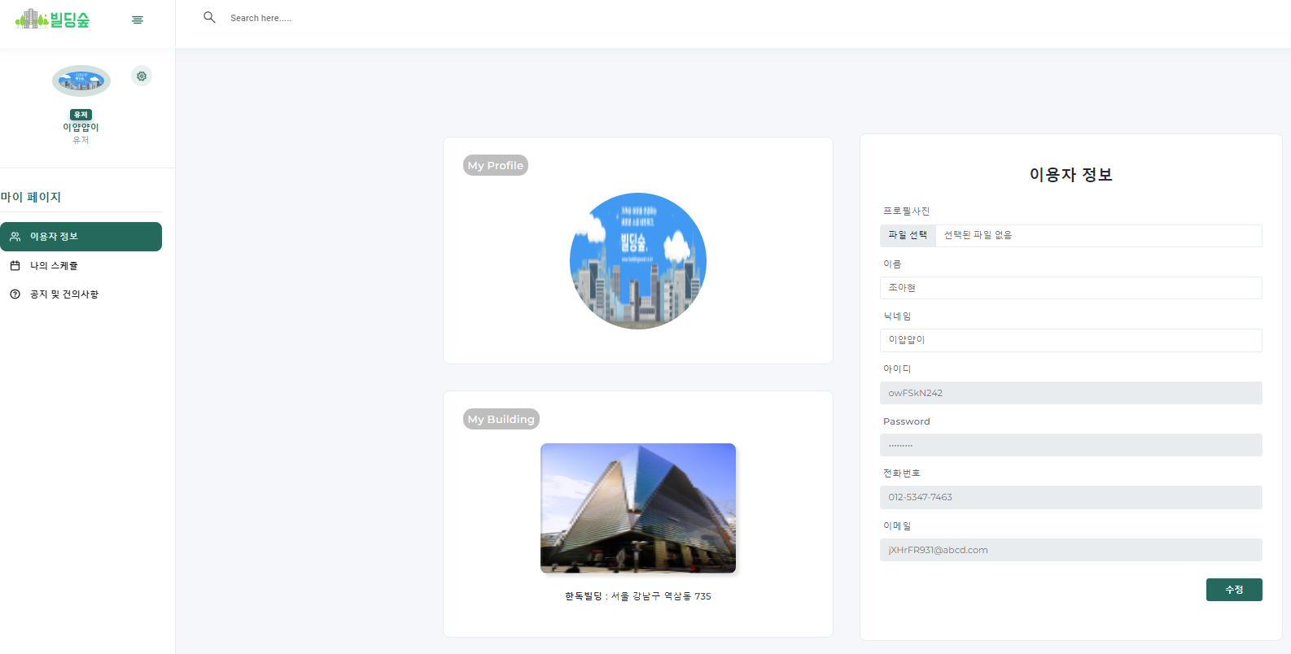
마이페이지 기능구현
마이페이지
프로필, 이름, 닉네임 등의 회원의 정보를 수정할 수 있다.
나의 일정추가를 하면 달력에 표시된다.

Slide 43
5. 역할분담 및 프로젝트 후기

Slide 44


역할분담
개발기간
김경민
최영진
화면설계
DB테이블 설계
더미데이터 작업
맛집 추천 게시판
공지/건의 게시판
메인 페이지
화면설계
DB테이블 설계
더미데이터 작업
SNS 게시판
조아현
남건욱
이수연
화면설계
DB테이블 설계
더미데이터 작업
로그인/회원가입
동호회 게시판
관리자
화면설계
DB테이블 설계
더미데이터 작업
약속 게시판
마이페이지-회원정보
화면설계
DB테이블 설계
더미데이터 작업
카풀 게시판
정상우
김수민
화면설계
DB테이블 설계
더미데이터 작업
스터디 게시판
화면설계
DB테이블 설계
더미데이터 작업
과외 게시판
/ 메인페이지

Slide 45
소감
김경민
최영진
이번 프로젝트를 통해 많이 성장할 수 있는 기회가 되었습니다. 팀원들과의 협업을 통해 함께 문제를 해결하는 과정에서 아이디어를 발전시키고 그것을 구현할 수 있었습니다. 이 프로젝트를 통해 제 실력과 자신감을 향상시키는 데 큰 도움이 되었습니다.
'빌딩숲' 프로젝트는 저에게 성장과 도전의 기회였습니다. 다양한 라이브러리 사용에 어려움을 겪었지만, 해결과정에서의 성취감이 컸습니다.
조아현
남건욱
이수연
이 프로젝트를 진행하면서 저는 새로운 도전과 성장의 기회를 얻었습니다. 팀원들과의 협업을 통해 어려움을 극복하고 좋은 결과를 얻을 수 있어 뿌듯하고 만족스럽습니다. 이 경험은 제 전문성과 자신감을 향상시키는 데 큰 도움이 되었습니다.
깃에 대한 더 깊은 이해를 할 수 있었고 프로젝트 설계시 좀 더 디테일한 부분을 고려했어야 하는 아쉬움이 남지만 배운점이 많은 프로젝트였습니다.
프로젝트를 통해 다양한 기능을 구현하기 위한 코드 작성 경험을 쌓을 수 있었으며, 팀원들과의 협업을 통해 서로의 아이디어를 공유하고 문제를 해결하는 과정에서 많은 것을 배우게 되었습니다. 더 발전할 수 있는 좋은 기회가 된 것 같습니다.
정상우
김수민
사용자가 스터디를 개설할 수 있고 스터디명,모집인원 모집기간 내용 등의 데이터를 입력 받고 입력받은 데이터는 스터디 게시판에 카드 형식으로 자동으로 생성 됩니다.
개설된 스터디 별로 게시판을 구현하여 게시글 작성 검색을 구현하였습니다.
사용자가 작성한 게시글에 댓글기능을 추가하였습니다.
이번 프로젝트로 수업 내용을 전체적으로 복습하게되면서 좀 더 이해도 있는 코드를 사용할 수 있게 되었습니다. 또한 팀원들과 어려운 부분을 공유,해결하며 성취감을 느끼게 되었습니다. 감사합니다.

